Slide 1





EPC PRESENTASJON
Ny gjennomføringsmodell for EPC og
Verktøy for oppstart av EPC-prosjekter
EFFECT4buildings
Liv R. Lindseth
På oppdrag for Innlandet fylkeskommune
www.innlandetfylke.no/E4B
Oktober 2020
Notes:
Velg og vrak!
Denne presentasjonen er ikke ment å holdes fra start til slutt. Velg hvilke deler og seksjoner du vil bruke, avhengig av målgruppen og formålet med presentasjonen.
Den er ment som grunnlag for en opplæring, et seminar eller andre presentasjoner av EPC og den nye gjennomføringsmodellen med kontraktsbasert partnerskap i fase 1 - analysefasen. Det kan oversettes og brukes - hele det eller deler av det - når det arrangeres opplæring blant målgruppen - lokale og regionale offentlige bygningseiere.
Deler og lysbilder som kun er beregnet til kurs og opplæringsformål er merket med «For opplæringsformål» - Kursholdere kan være eksterne eller interne trenere.
EPC training kit – intended as basis for a training, a seminar or other presentations of EPC and the new implementation model with contract-based partnership in phase 1 – the analyses phase.
This can be translated and use – all of it or parts of it – when arranging trainings among the target group - local and regional public building owners.
Parts and slides intended only for trainers are marked with «For trainers»

Slide 2

Agenda
EPC- presentasjon
1. Mål med presentasjonen
2. Om EPC
  EPC modellen
  Fordeler sammenliknet med egen gjennomføring
  Et prosjekteksempel
3. Status i markedet
  Suksessfaktorer og barrierer
  4. Utviklingsbehov
  5. Kontraktsbasert samspill
  6. Ny gjennomføringsmodell for EPC
  7. Praktisk verktøy for EPC
  Guide, veileder og presentasjon
  Kontraktsmaler og andre eksempeldokumenter
    8. Oppsummering og konklusjon
Notes:
This is the agena structuring the training in the order found most practical. You are free to use parts of the presentation.

Slide 3
Agenda
EPC- presentasjon
1. Mål

Slide 4
Målet med EPC opplæringen
Øke bevissthet rundt fordeler med EPC i offentlig sektor
Gjøre byggeiere i stand til å ta initiativ og starte opp et EPC prosjekt
Styrke generell kunnskap om EPC
            EPC prosessen
            Status i markedet
            Styrker, svakheter og forbedringsbehov
Presentere ny og forbedret gjennomføringsmodell for EPC
            Hva er nytt?
      Tilgjengelig verktøy, maler og materiell – verktøykasse
Notes:
In accordance with the overall goals of development of the EPC tool in the Interreg project EFFECT4buildings.

Slide 5
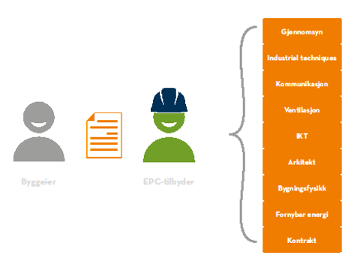
Markedsaktører
EPC kunder
  Interessenter fra offentlig/privat sektor – byggeiere og eiendomsforvaltere
EPC-leverandører (ESCO)
  Energitjenesteleverandører og energientreprenører – tilbydere av EPC
Underleverandører
  Leverandører av energieffektiviserende installasjoner og komponenter – gjennom avtale med EPC-leverandøren
EPC fasilitator (konsulenter og rådgivere)
  Bidrar med forberedelse av prosjektet på vegne av byggeier, bistår med utarbeidesle av grunnlagsdata, EPC konkurranse, M&V av besparelser mm.
Andre aktører
  Finans institusjoner, banker
  Energimyndigheter og støtteordninger
  Lokale, regionale og nasjonale myndigheter
Notes:
Aktører i et EPC-prosjekt.

Slide 6
Agenda
EPC training
2. Om EPC
  Hvordan presentere EPC for beslutningstakere
  EPC modellen
  Fordeler sammenliknet med gjennomføring i egen regi
  Et prosjekteksempel

Slide 7
For opplæringsformål
Hvordan presentere EPC for kunde
Følgende bør vektlegges:
Hva erEPC?
Hva kan EPC bidra med for kunden/offentlige byggeiere
De viktigste fordelene med EPC
Hvordan fungerer EPC og de ulike gjennomføringsmodellene
Praktiske eksempler på EPC prosjekter
Viktigste utfordringer og hvordan imøtekomme dem
Presenter løsninger: (for eksempel ny/tilpasset gjennomføringsmodell med tilhørende verktøy for oppstart av EPC-prosjekter)
Notes:
To trainer:
The customer = building owner
Also a summary and an overview of EPC and it’s benefits
Some of these point may also be relevant for other tools and instruments
To be clear on the use of these terms – ESCO is the energy service company that supplies the EPC – the energy performance contract that is a model implementing EE measures with guaranteed results. In this project the main focus is the public market and public building owners constituting the customers.
The EPC model is a well-tested and successful tool making public building owners and local and regional authorities reach their energy and climate targets at a faster speed than without EPC.

Slide 8
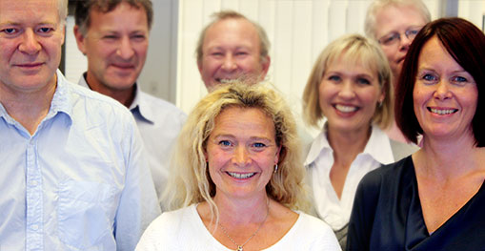
For opplæringsformål
Målgrupper
Offentlige beslutningstakere
Administrative beslutningstakere
Finansielle beslutningstakere
Tekniske beslutningstakere
Copyright: NEE
Notes:
Target group
Public building owners
Property managers
Operations and maintenance managers
Technical personnel – technical experts and maintenance personnel?
Trainer
About yourself and your background
Your prior knowledge and experience from EPC

Slide 9
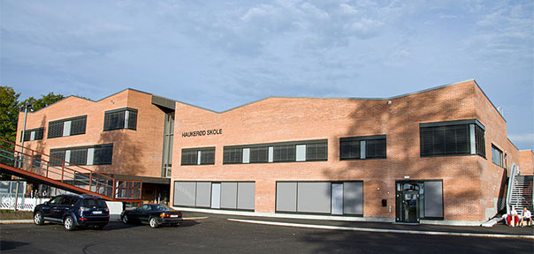
For opplæringsformål
Hva kan EPC gjøre for kunden/beslutningstakere?
Administrative beslutningstakere
Tilførsel av ekstern kompetanse uten ekstra personalkostnader
Klima- og energifokus (politisk og generell «goodwill», oppnåelse av Klima- og energimål)
Finansielle beslutningstakere
Økonomiske argumenter (sparing og finansiering)
Politiske argumenter
Markedsmessige forhold
Tekniske beslutningstakere
Tilført forbedring av teknisk kvalitet og utførelse
Tilført tilgang til teknisk kompetanse
Copyright: NEE
Copyright: NEE
Copyright: NEE
Notes:
To trainers:
Your target group(s)
• Modernise the technical systems of your buildings through a specialised Energy Service Company (ESCO)
- Bring a new model to install energy efficient measures and the possibility of funding through the future benefits
• Enjoy guaranteed cost savings through reduced energy consumption with no or little own investments
• Strongly reduce the CO2 emissions of your buildings
Target group
Public building owners
Building managers
Operations and maintenance managers
Technical personnel – technical experts and maintenance personnel?
Trainer
About yourself and your background
Your prior knowledge and experience from EPC

Slide 10
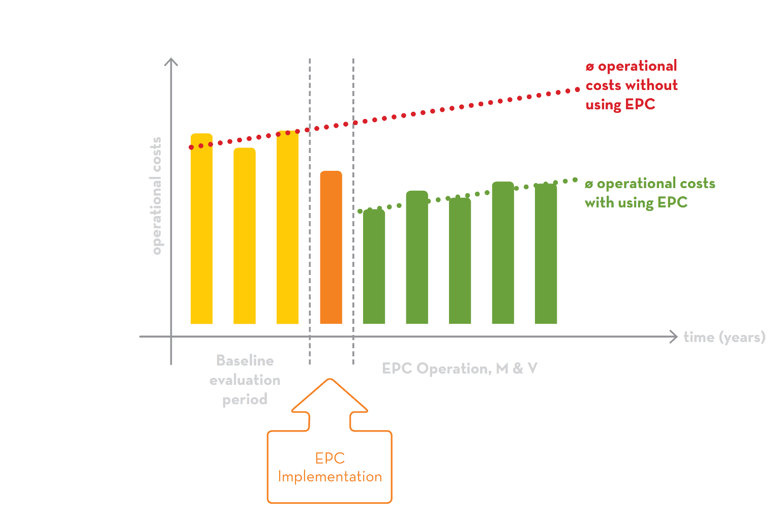
Om Energisparing med resultatgaranti, EPC
  Modellen
Gjennomføring av energisparetiltak med garanterte resultater
Energibesparelser dekker investeringskostnadene
Reduserer teknisk og finansiell risiko
Totalentreprise
Kan inkludere finansiell støtte
  Fordeler for byggeier
  Garantert besparelse
  Lav risiko
  Mange energisparetiltak på kort tid
  Oppgradering av bygningsmassen
  Økt kompetanse
  Bonusverktøy
Ytelsesbasert vedlikeholdskontrakt (EPMC - Energy Performance Maintenance Contract)
Notes:
EPC is a model for implementation of Energy Efficiency (EE) measures with guaranteed results in public or private buildings. Figure 1: The EPC model
In EPC projects, energy savings are used to cover the costs of the investments. Both technical and financial risk is hence outsourced to an Energy Service Company (ESCO), also called the EPC supplier (or supplier).

Slide 11
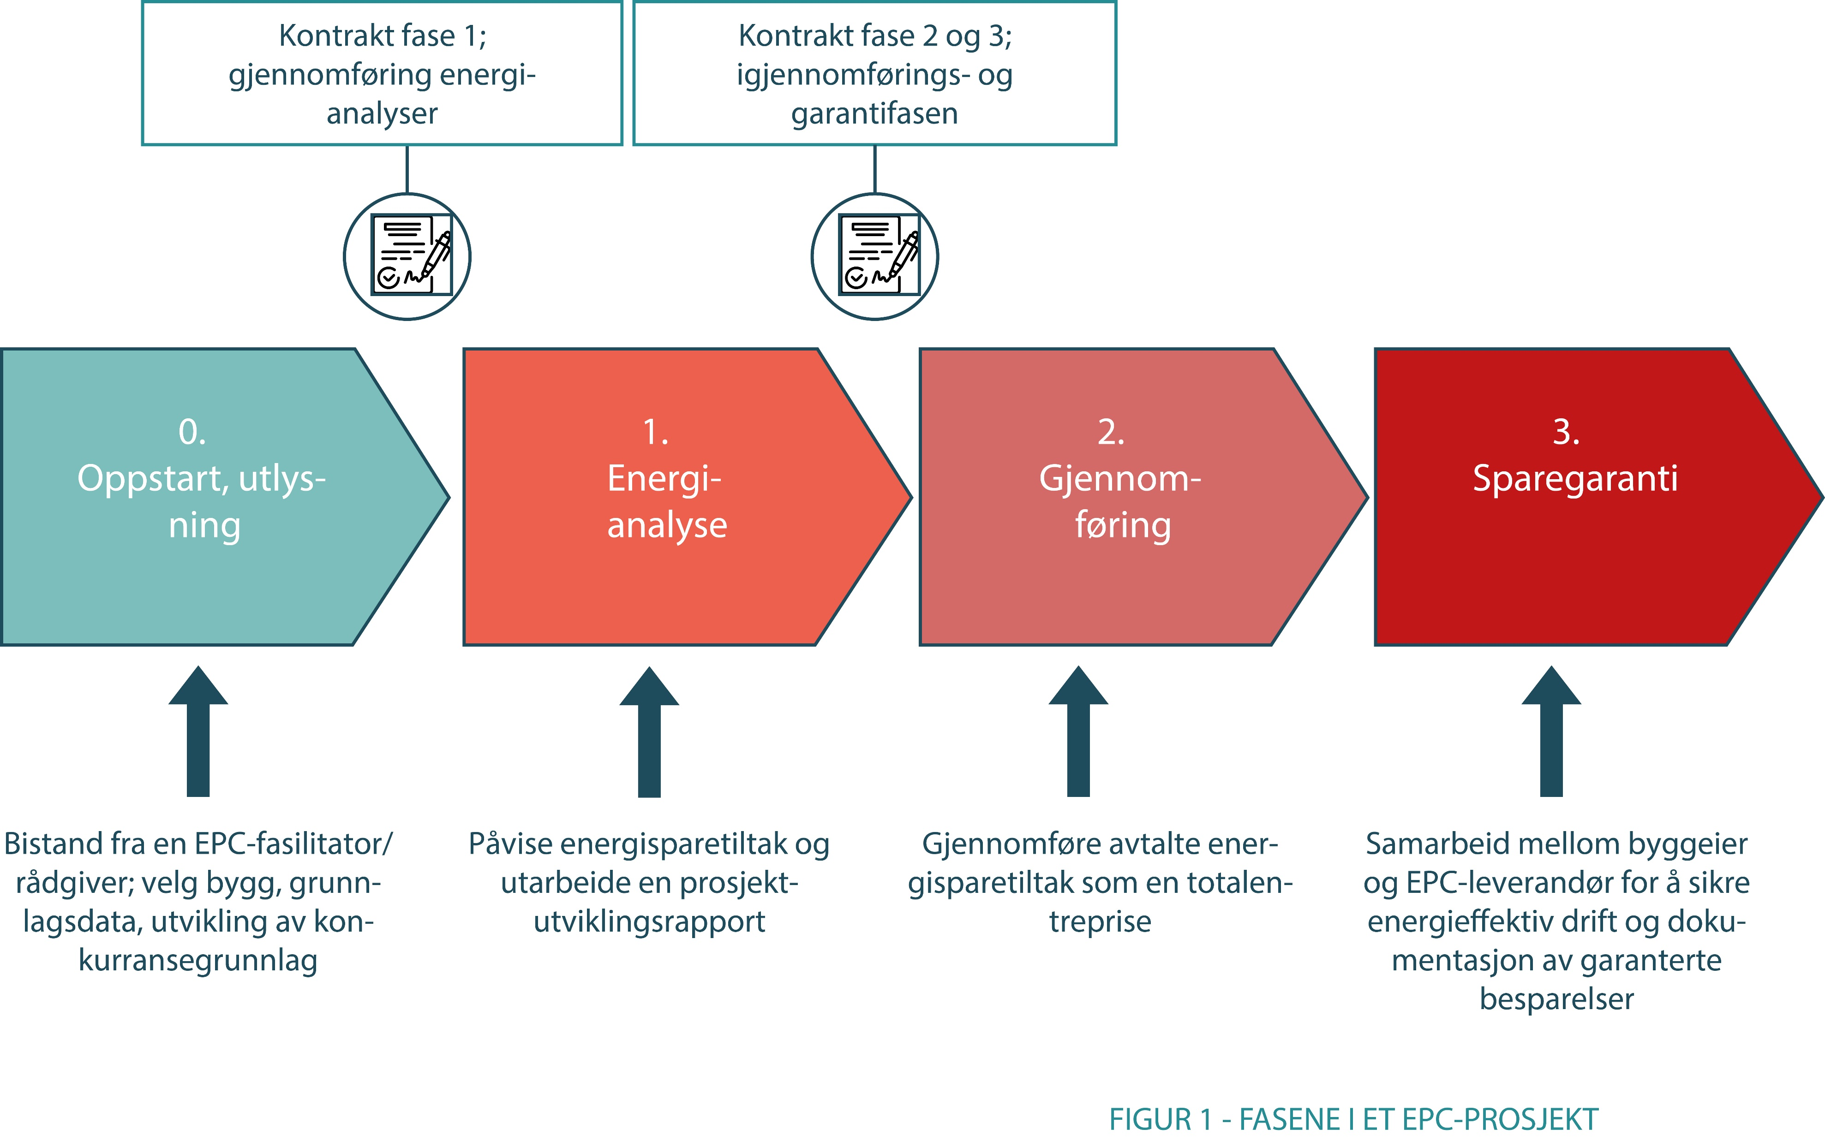
Fasene i et EPC-prosjekt
Notes:
En standard EPC gjennomføringsmodell har en totalentreprise for hele prosjektets varighet fra fase 1 til fase 3.
Faser for implementering er:
Fase 0: Oppstart, forberedelse og anbudsfase - Bistand fra EPC-facilitator; utvalg av basseng, grunnlinje, anbudsklargjøring.
Fase 1: Energianalyser og prosjektutviklingsfase - Finn tiltak, utarbeid utviklingsrapport, investering, driftskostnader og besparelser er garantert. Finn besparelser for å matche tidligere estimat.
Fase 2: Implementerings- og konstruksjonsfase Fase 3: Energisparingsgarantifase - Måling og verifisering. Energirevisjon for å etablere endelige energibesparelser hvert år
Sistnevnte gjør EPC-prosjekter forskjellige fra andre typiske totalentrepriser, da prosjektet inkluderer garanterte besparelser i et avtalt antall år etter at alle energieffektiviseringstiltak er implementert.

Slide 12

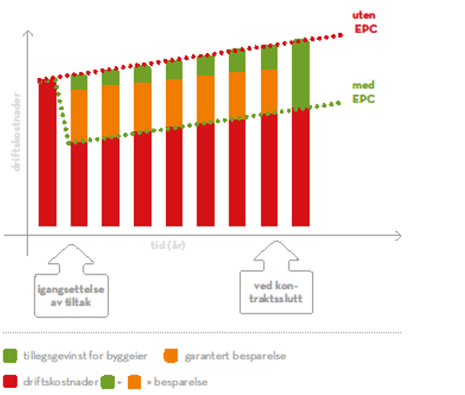
EPC – overordnet
Et nyttig verktøy i kappløpet om å nå globale og nasjonale klima- og energimål i tide
Leverer energispareresultater i et høyere antall og tempo enn gjennom tradisjonelle tiltak i egen regi
Sikrer offentlige investeringer
  Kontraktsbasert garanti for besparelser
Notes:
The EPC model is well-documented and tested in many EU countries and in the Nordic countries for the last 10-15 years. The model has during the last few years been implemented in a large number of public buildings in an emerging Polish EPC market, but is yet not well known in Estonia, Latvia and Lithuania.
Several studies, e.g. by the Nordic Council of Ministers concludes that EPC is beneficial for the building owners, but there is still a large saving potential and possibilities for further development. The most common barriers for growth are the complexity of the concept, “heavy” procurement process, lack of knowledge, lack of good practice examples and documented results, lack of trust and active facilitators.
To reach goals on climate and energy, the use of EPC in the building sector needs to increase since the model is designed to reach these targets at a higher rate and speed than many other energy efficiency tools and instruments.

Slide 13
Fordeler med EPC
Garantert gjennomføring av energisparetiltak innenfor en tidsfrist
Langsiktig reduksjon av energibruk og CO₂ utslipp
En leverandør å forholde seg til fra start til slutt
Leverandør og kunde har samme mål
Tredjepartsfinansiering tilbys (i flere land - hvis lønnsomt)
Besparelser finansieres gjennom energibesparelsene
Redusert risiko
Mulige tilleggsresultater: forbedret innemiljø og modernisering av teknisk utstyr
Bonusverktøy: «MultiService Contracting»
Kontrakter som i tillegg til sparegaranti inneholder ikke-energirelaterte tjenester som inne-komfort, belysning, temperatur, lydnivå, estetikk, vedlikehold og drift.
Notes:
Cost neutral – small and/or poor municipalities may start a project without having investment costs up front –
Third part financing might be an option in some countries

Slide 14
Hvorfor EPC?
Notes:
"EPC er eneste mulighet for kommuner og fylkeskommuner til å nå sine energi- og klimamål i tide." - Enova
This is statistics: Assessment carried out by Enova - based on 252 energy saving projects initiated by Norwegian municipalities from 2010 to 2016. The numbers were collected from Enovas grant programs. 208 of these were traditional projects, while the remaining 44 were EPC projects.
80 % of the municipalities implementing EPC reached their energy reduction goals, while only 13 % of the municipals using traditional projects did the same.

Slide 15
Andel investeringer i tiltak etter kartlegging
Notes:
Norwegian statistics, the Norwegian energy agency Enova SF

Slide 16
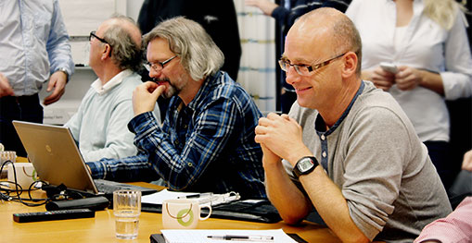
For tainers
For opplæringsformål
Kundens behov
Spesifikke behov i kundens byggportefølje
  Vedlikeholdsbehov
  Moderniseringsbehov
  Sparepotensiale
  Andre behov, slik som inneklima og komfort (MSC modellen kan brukes delvis eller fullt ut)
Pek på vinn-vinn scenarier
  Skreddersydd for kunden
  Realistiske eksempler på besparelse
  Realistiske eksempler på tiltak
  Spesifikt sparepotensiale over en tenkt
  varighet
Tilleggsverdier
  En part å forholde seg til
  Felles interesser og forventninger
  Kunden kan ha fokus på kjernevirksomhet
Copyright: NEE
Notes:
In your training you should point out and prepare arguments addressing specific customer needs!
*Multi Service Contract = alternative option when energy saving is not priority

Slide 17
For trainers
For opplæringsformål
Mulige utfordringer
Organisatoriske
Tekniske
Rettslige
Tradisjonelle roller og ansvar
Å presentere EPC innebærer ofte å presentere endringsledelse
“Be aware, prepare and overcome”
Notes:
To trainer:
Present change management – be able to present changes – usually perceived as negative – as an opportunity for the better
To be aware of possible challenges means you can prepare for them and overcome them.
E.g.: How does one secure knowlegde is not lost when ESCO withdraw? Create a new organisational structure, upgrade knowlegde in operation staff, clear definition on responsibilities in EPC.
How does one secure quality of ESCO deliverables?
Upgrade in-house technical knowlegde to be able to assess and define demands for EPC contractor.
Picture copied from Google.
Public versus private sector

Slide 18
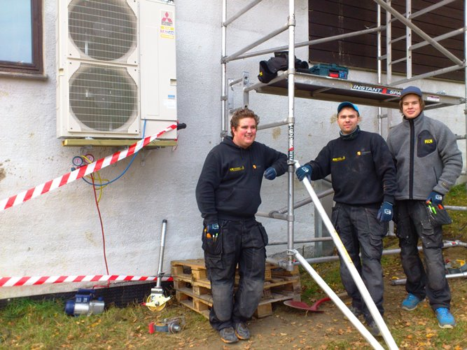
For opplæringsformål
EPC-prosjekt eksempel (er)
Bruk gode, sammenliknbare eksempler
      Eksempel fra Danmark (valgfritt)
      Eksempel fra Norge (valgfritt)
Ta med eksempel fra eget land
Eksempel på beste praksis
Suksesshistorier fra andre selger
Hvis de kan - kan vi!
Copyright: NEE
Notes:
To trainers:

Slide 19

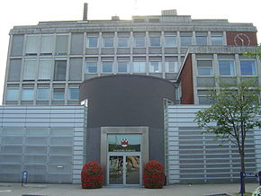
EPC erfaringer fra Danmark – PP5
Sorø / Guldborgsund / Gribskov / Hvidovre / Ringsted municipalities
Nøkkeltall og erfaringer
Inneholder andre/nye elementer ift øvrige land
Investeringer, garanti, oppnådde besparelser
Utvalg av EE-tiltak inkludert totalrenovering
Anbudsprosess (f.eks. bruk av eksempelbygg)
Tildelingskriterier tilpasset bygningseiers mål
Myke tiltak, brukerbevissthet, fokus på
inneklima gir god vilje
Fokus på partnerskap og samarbeid!
Notes:
Basert på pilotprosjekter og erfaringer fra Danske prosjekter gjennom EFFECT4buildings prosjektet
Generelt ser det ut til at partene I de innledende fasene av danske EPC-prosjekter ser hverandre mer som samarbeidspartnere enn I et strengt kunde-leverandør forhold – gjelder spesielt fase 1 – analysefasen – her former de prosjektet sammen
Seem to view the preparation parts of the projects as joint ventures and teamwork
Denmark – all kind of municipal buildings – schools, sport, town halls et.

Slide 20

EPC-prosjekteksempler:
Dansk EPC prosjekt med samspill I fase 1
Norsk EPC-prosjekt basert på samarbeid
Notes:
Godt samarbeid mellom flinke mennesker med kompetanse og løsningsorientert tankesett.
Kongsberg er en Bykommune - 27 013 innbyggere

Slide 21
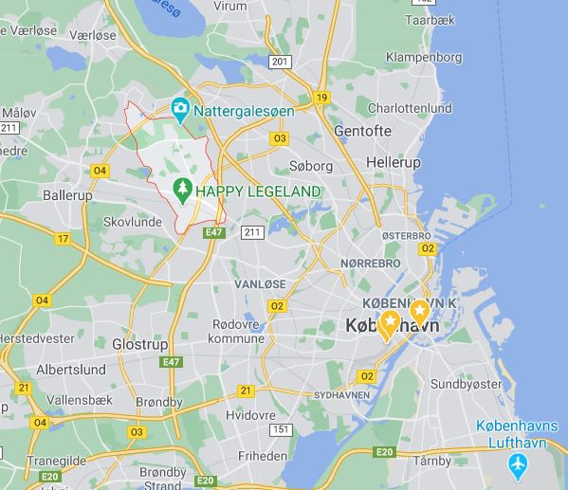
EPC i Herlev kommune, Danmark
Offentlig anbud i 2013
100 % finansiert av kunden/byggeier
Investering ca. 16,12 MEUR (178 MNOK)
96.000 m2 - 85 % av kommunens bygningsmasse
Delt inn i 4 byggporteføljer, en gjennomført 2015-2019
28 bygg
  skoler, sportssenter, svømmebasseng, skøytehall, barnehager, bibliotek og kulturbygg
  Trafikklys langs kommunens veier
Sparegaranti – 40 % som utgjør ca. 5 GWh/år
Tilbakebetalingstid - 25 år
Garantiperiode – 5 år
Notes:
Herlev er en forstad i Stor-København og et administrasjonssenter i Herlev kommune i Danmark. Den har 28 756 innbyggere (2019).
Prosjektets størrelse og omfang er Ganske typisk for danske EPC prosjekter.

Slide 22
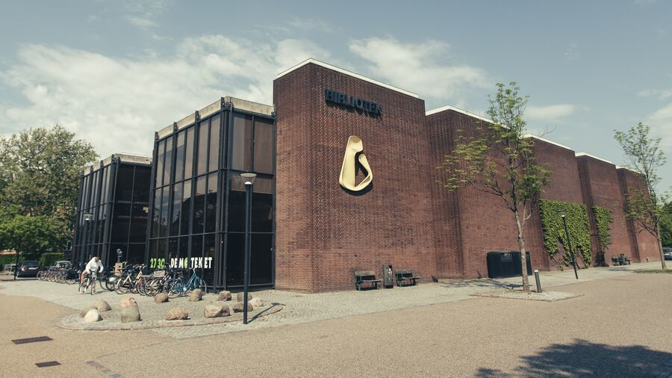
Bakgrunn – mål med prosjektet
Å redusere etterslep på vedlikehold med fokus på både tekniske installasjoner og bygningskroppen
  lang tilbakebetalingstid
Oppgradere styringssystemet for å forbedre daglige drift
Redusere energiforbruket
Forbedre inneklimaet
Samspillsavtale
Offentlig bibliotek renovert med nye vinduer og ny belysning

Slide 23
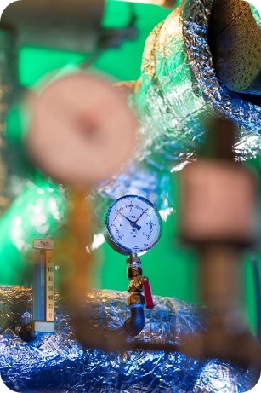
Gjennomførte tiltak
Nye vinduer i de fleste bygningene
Nye eller oppgraderte energieffektive ventilasjonsanlegg i skoler og idrettsanlegg (haller, svømmebasseng, skøytebane)
Ny eller oppgradert belysning
Nye energieffektive kjeler
Building Management System (BMS) i alle bygninger
Isolering av bygningskonvolutt
26 nye trafikklys
Opplæring av teknisk drift personlig
Forskjellige små tiltak som utskifting av pumper, teknisk isolasjon, optimalisering av tekniske installasjoner
Notes:
BMS – EOS - Energioppfølgingssystem

Slide 24
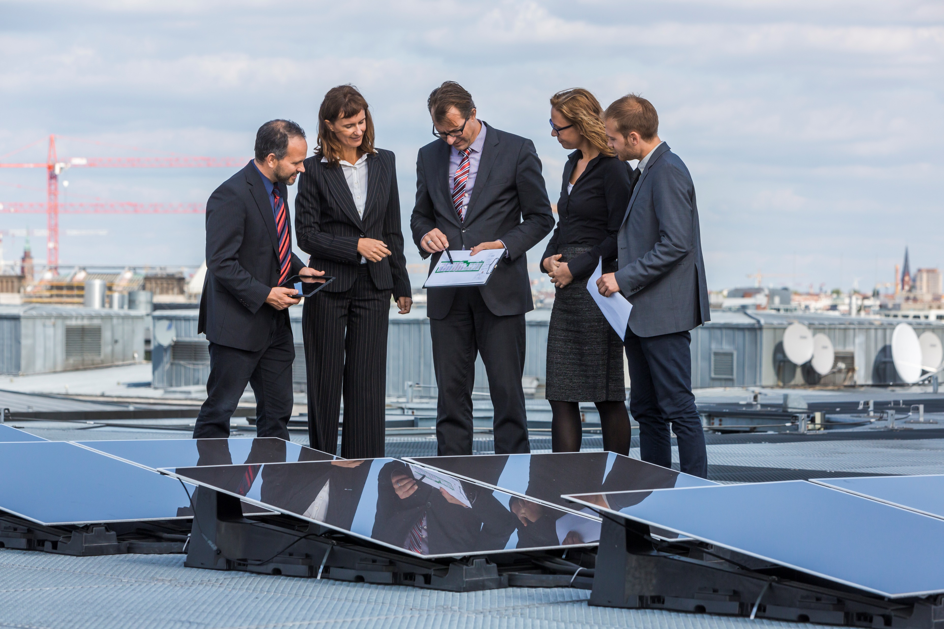
Erfaringer – kommunens ståsted
“Partnerskapet reddet prosjektet» . . . .
God dialog i prosjektperioden med fokus på å finne løsninger - til tross for nye mennesker, forsinkelser og dårlig grunnlagsdata
Nye grunnlagsdata ble etablert og omberegning av garantert besparelse
Stor tilfredshet med de iverksatte tiltakene - lang tilbakebetalingstid gjorde bedre løsninger mulig
EOS i all bygg bidrar til mer effektiv drift - f.eks. når det i Corona låste seg var det mye lettere å "sette bygningen i beredskap"
Partnerskapet i fase 3 fokuserer ikke på garanti, men på å finne flere energibesparelser og enklere drift
Kommunen installerte nytt SD-anlegg parallelt med EPC-prosjektet.
Notes:
Det oppsto tøffe utfordringer – da ble samspillet prosjektets redning . . . . .”
In 2016 the guaranteed savings were achieved
HB= EE coordinator
EPC has always been profitable for the municipality

Slide 25
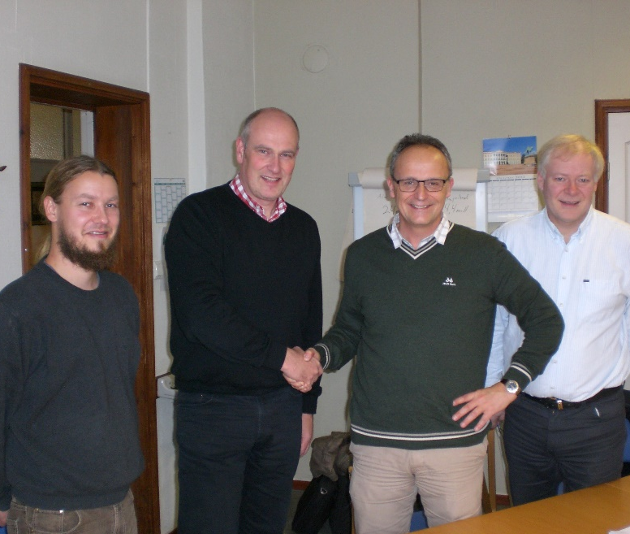
EPC project example
EPC i Kongsberg kommune
Buskerud fylke (fd), Norge
Notes:
Godt samarbeid mellom flinke mennesker med kompetanse og løsningsorientert tankesett.
Kongsberg er en Bykommune - 27 013 innbyggere

Slide 26
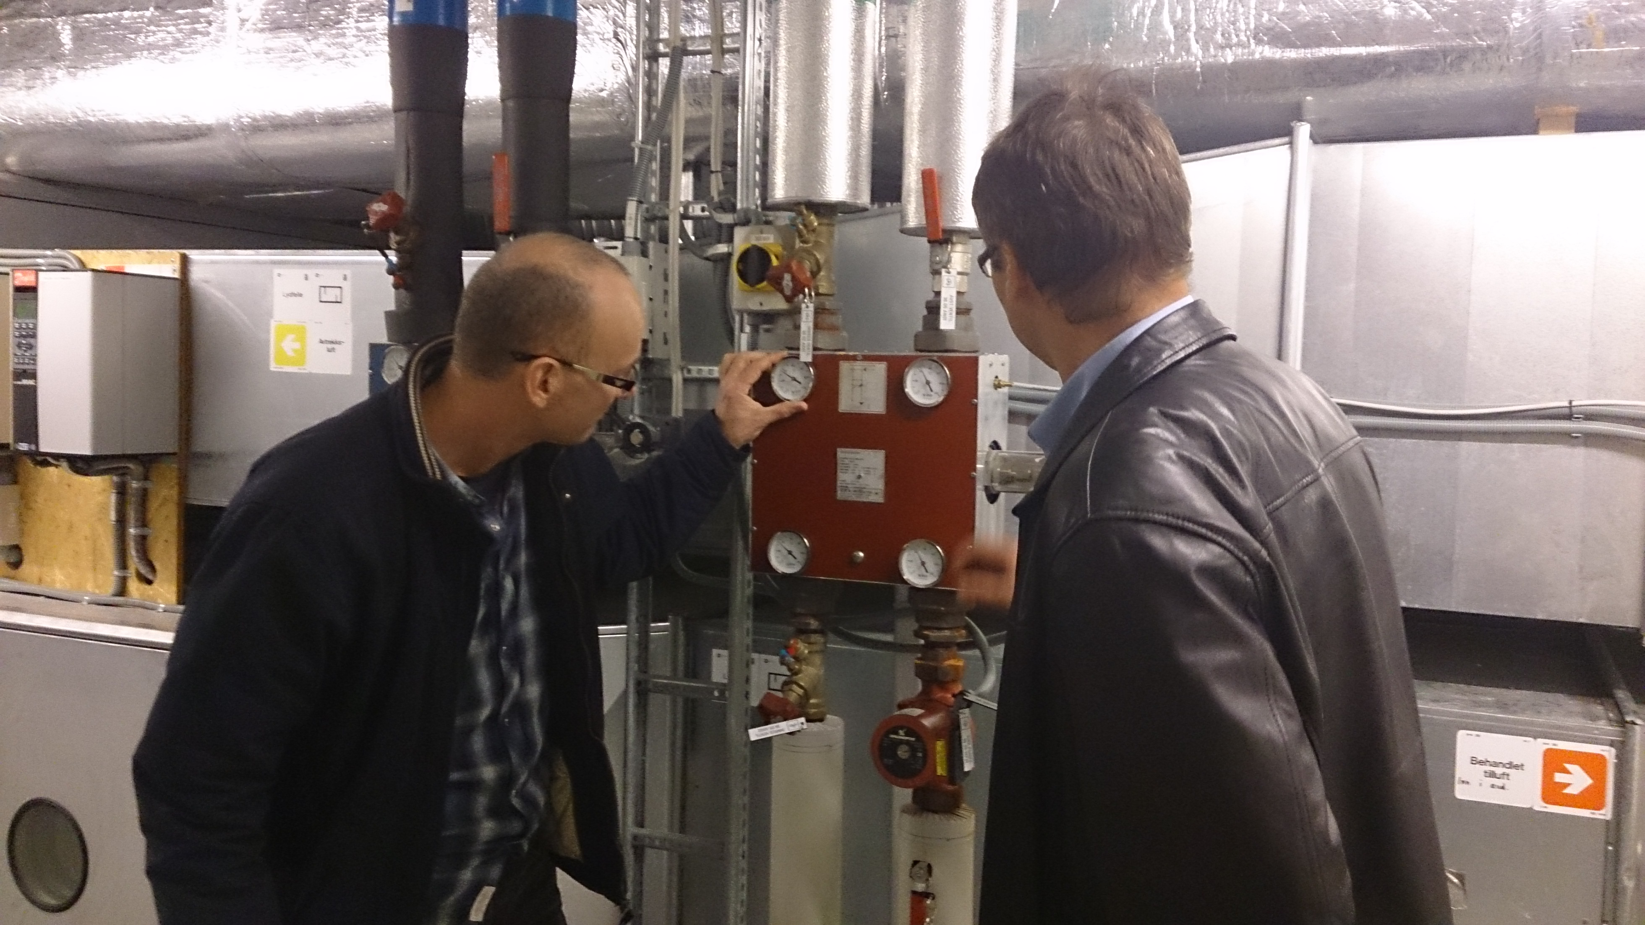
EPC in Kongsberg municipality
Åpen anbudsprosess
11 års kontraktsperiode
70.000 m2 - 70 % av kommunal bygningsmasse
36 bygninger (skoler, barnehager, rådhus, osv.)
36 % energibesparelse garantert – 6,35 GWh/år
Kontraktens garanti opprettholdt ved 90% og 110% av faktisk besparelse
  Ca. 200 tiltak mens bygg var i bruk
  Gjennomføring i 2013
Mål
  Nå mål i klima- og energiplaner
  Ta igjen etterslep på vedlikehold
Notes:
Typisk norsk prosjekt med godt samarbeid

Slide 27
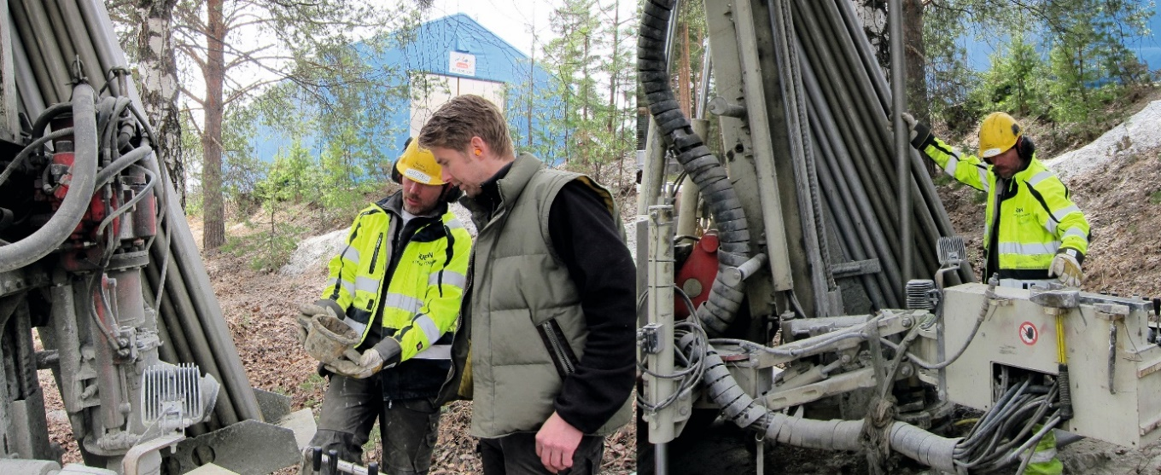
Investering og finansiering
Total investering 5,44 MEUR (46 mill NOK)
100 % finansiert av kunden/kommunen
Lønnsomme tiltak dekket inn kostnader til vedlikeholdstiltak
Reduserte vedlikeholdsbudsjettet med 23 MNOK
Notes:
A typical project
Average size municipality in central part of No

Slide 28
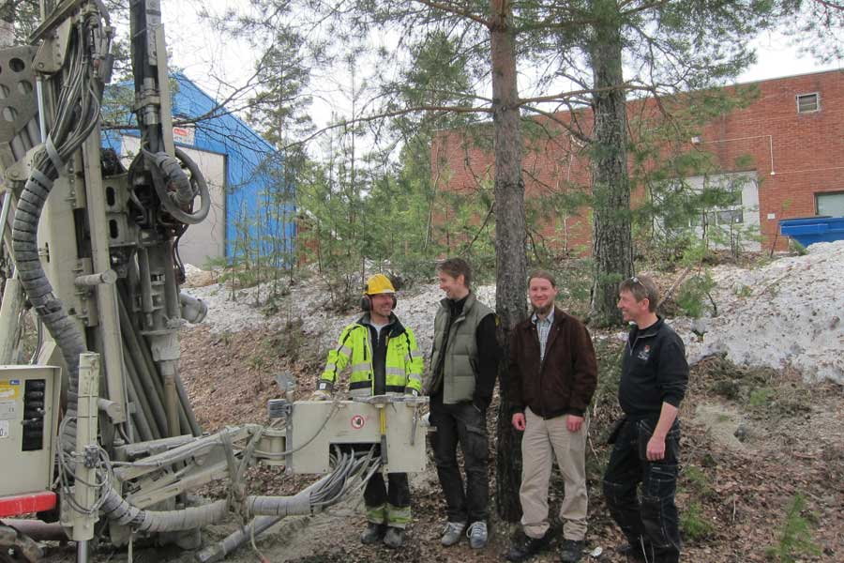
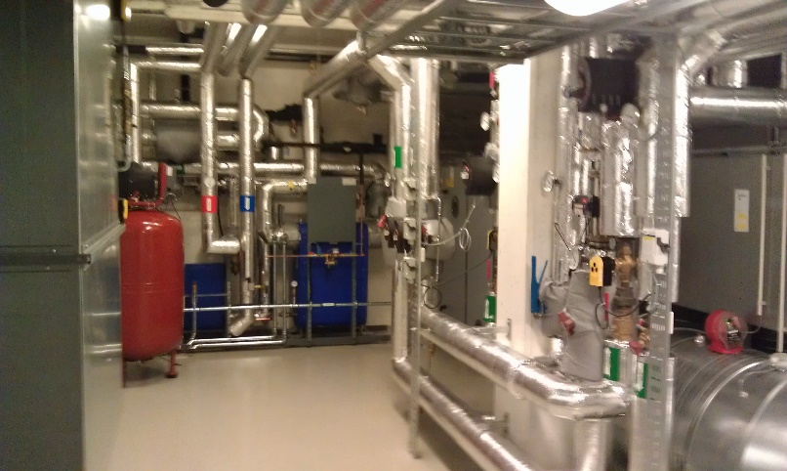
Gjennomførte tiltak
Varmepumper
  14 geotermiske varmepumper
  30 km borehull i grunnfjell
  Luft/luft/vann varmepumper
Effektive ventilasjonssystemer
Lys – kontroll/LED
EOS
Bygningsautomasjon
Isolasjon av bygningskropp
Opplæring av driftspersonell, brukere og for skoler/lærere
Notes:
legg merke til 30 km brønner som ble boret i berggrunnen i løpet av kort tid.
En rekke tiltak - varmepumper sentralt for å oppnå garantert besparelse og oppnå mål

Slide 29
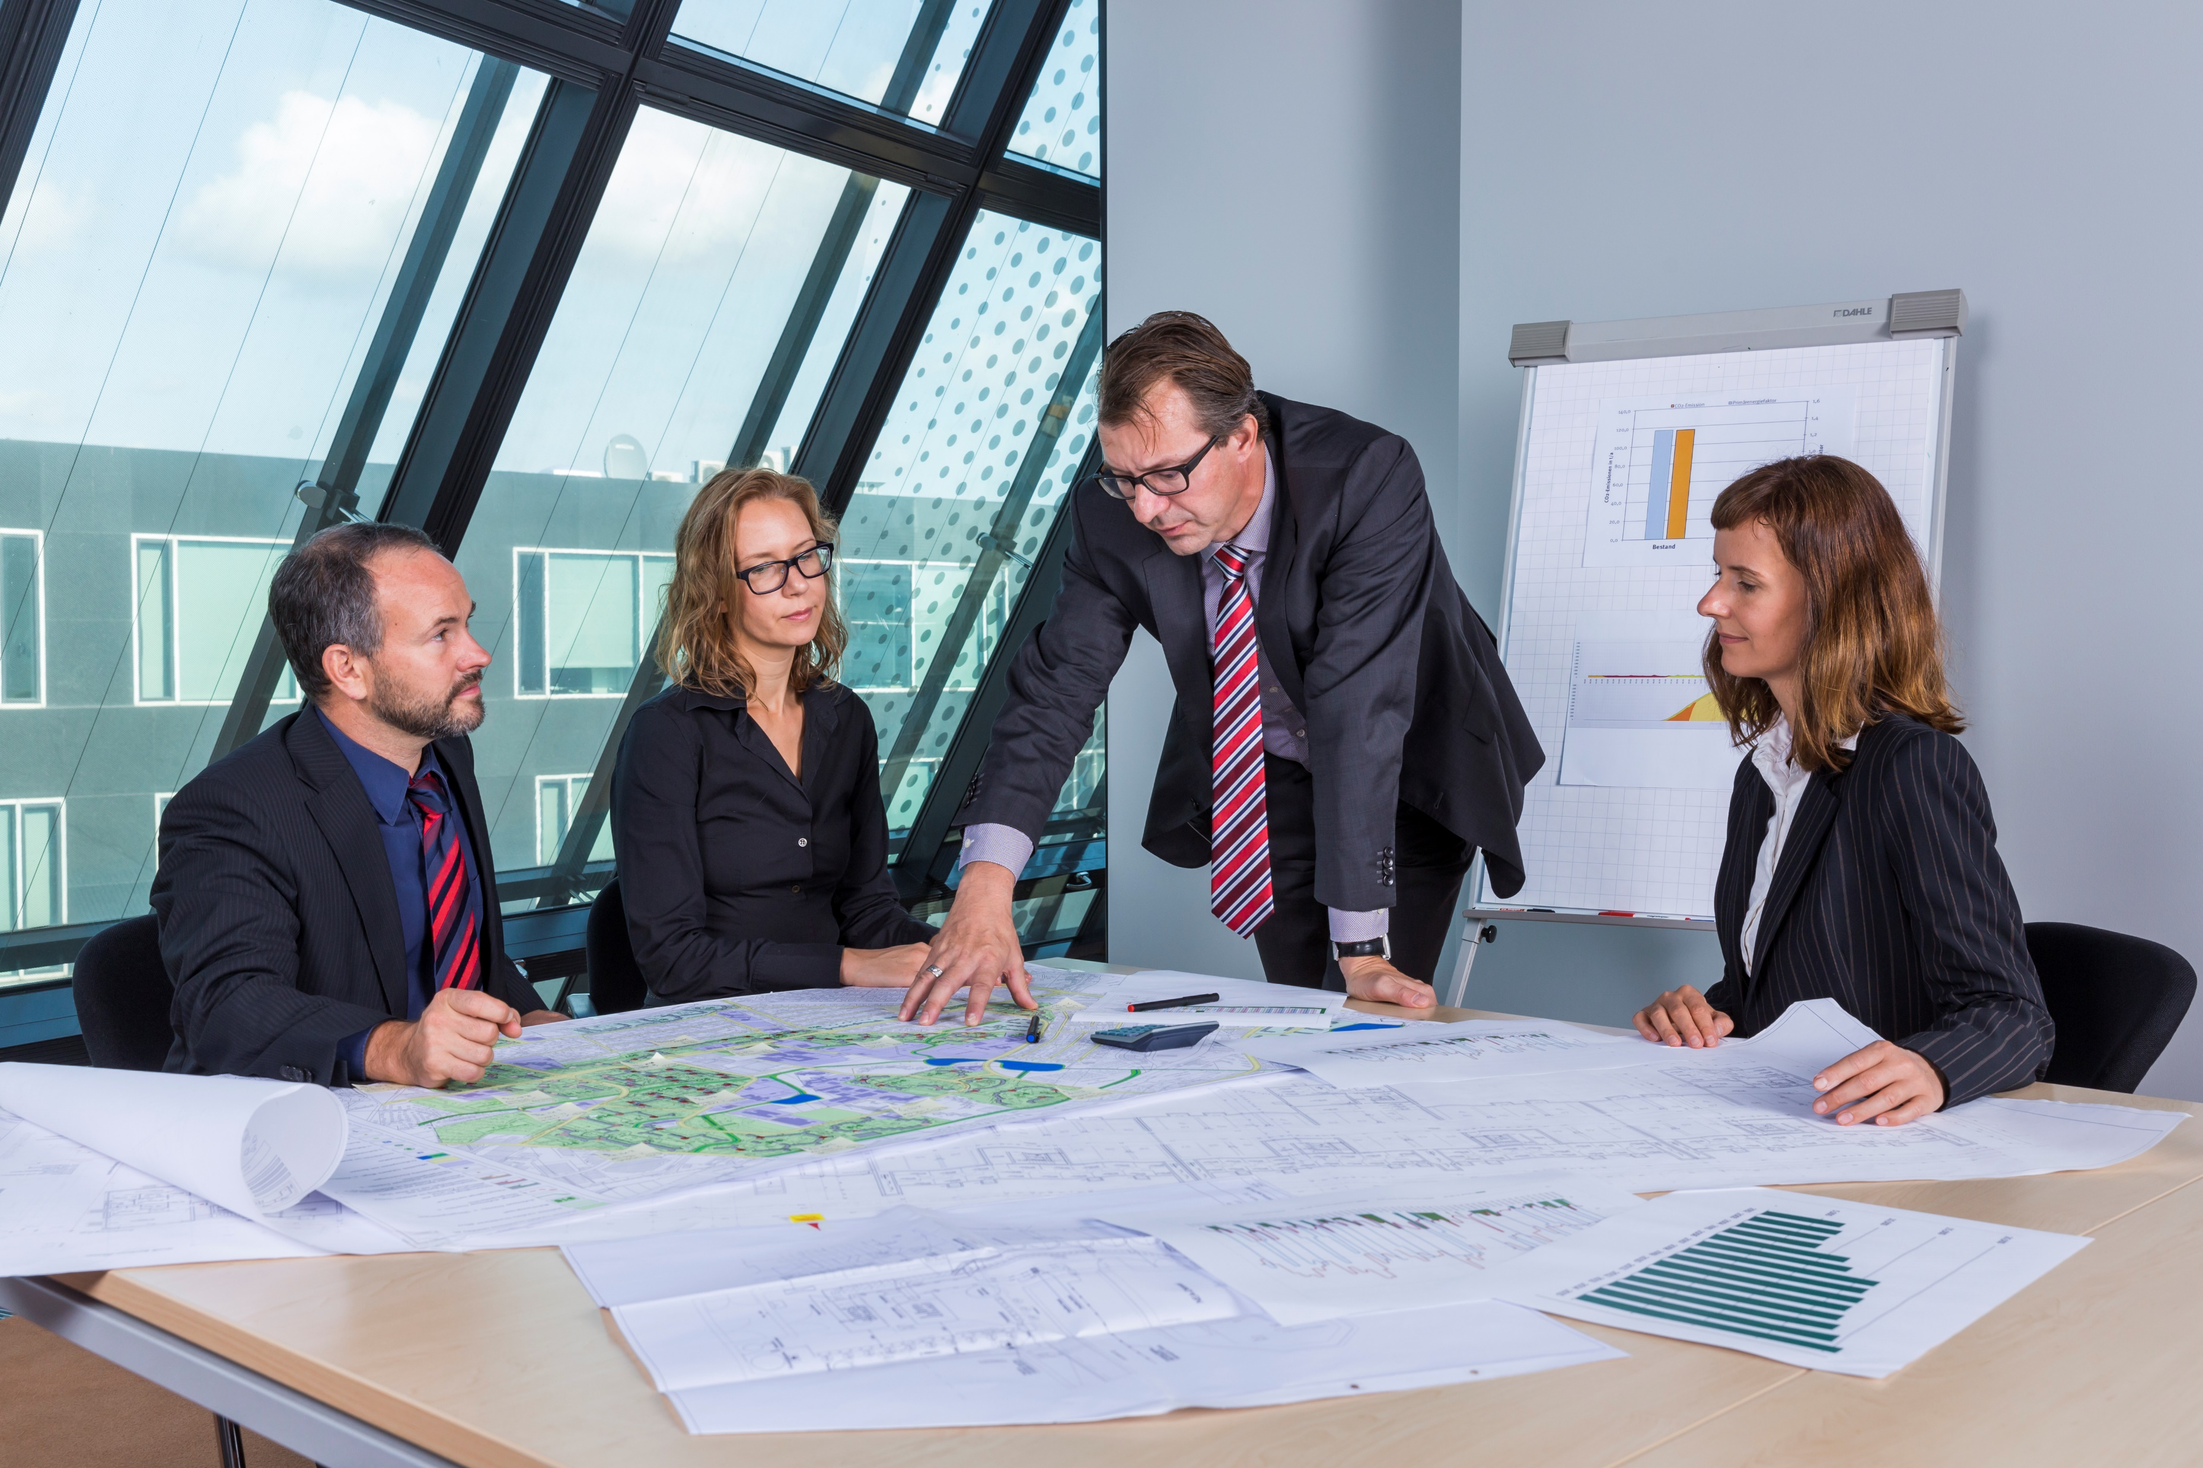
Experiences - municipal viewpoint
"Når avvik og mangler oppstår . . .
Forsinket gjennomføring
  Tiltak ferdig for sent på vinteren for å få full effekt
Besparelsen ikke oppnådd de to første to årene
Energianalysene fastsetter energibesparelse hvert år
Differansen på garantert og faktisk besparelse beregnes
Beløpet overført uten forsinkelse/rettslige grep
Garanterte besparelser innfridde de neste årene
Sparer mellom 5 – 6 MNOK hvert år
... fungerer garantien!”
Hallvard Benum, Kongsberg kommune
Notes:
In 2016 the guaranteed savings were achieved
HB= EE coordinator
EPC has always been profitable for the municipality

Slide 30
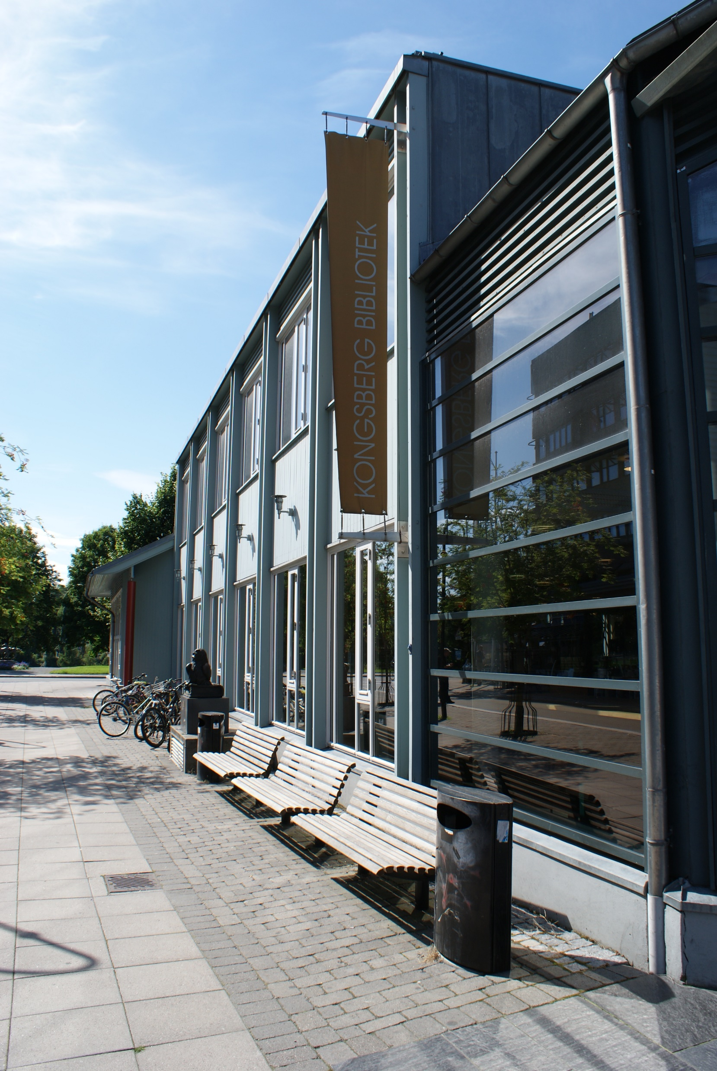
Resultater
Klimaregnskap 2018 Kongsberg kommune (rapport 07.06.2018)
Energiforbruket redusert med nær 40 % fra 2001 – 2017
  10 millioner kWh, eller 10 GWh
  Forbruk av elektrisitet redusert med 8 GWh
  Forbruket av fyringsolje redusert med 2,5 GWh
Spesifikt forbruk fra 400 kWh/m2 til 150 kWh/m2
  Reduksjon på nesten 62 % sammenliknet med 2001
Notes:
Totale resultater oppnådd der EPC har vært en avgjørende del - men ikke den eneste grunnen.
Rapport utgitt 07.06.2018: "Det totale energiforbruket har i 2017 sammenliknet med 2001 blitt redusert med nesten 40 %, omtrent 10 millioner kWh, eller 10 GWh. Mye av grunnen til denne reduksjonen kommer av redusert forbruk av elektrisitet på omtrent 8 GWh, men også en betydelig reduksjon i bruken av fyringsolje på omtrent 2,5 GWh.
I tillegg har det spesifikke forbruket gått ned fra nesten 400 kWh/m2 til 150 kWh/m2 i 2017. Dette tilsvarer en reduksjon på nesten 62 % sammenliknet med 2001."
I rapporten brukes TWh – men rettet til GWh

Slide 31
Agenda
EPC training
3. Status i markedet
  Suksesskriterier og barrierer

Slide 32
Markedskartlegging i E4B
EPC erfaringer i Hedmark og Oppland fylkeskommune
  «6 EPC kommuner og deres erfaringer», 2019
Markedskartlegging og rapporter fra flere land
  «Granskning av EPC-avtal», 2017
  «Market report on EPC in Europe», 2016
Norsk prosjekt; «Ny gjennomføringsmodell for EPC» har inngått i erfaringsgrunnlaget i E4B
  WSP, Caverion, LinKon - finansiering fra Enova
Notes:
Rapporter:
Til tross for gode erfaringer og energisparing I stor skala er det fremdeles stort potensiale for vekst. Markedet har stagnert noe I senere år I Norge og Sverige og tildels Finland. Utgangspunktet for EPC i E4B var at det tydet på et utviklingspotensial – dette sammenfalt med arbeid som ble gjort av WSP, Caverion og Linkon med støtte fra Enova i 2018/2019 og dette arbeidet har derfor blitt trukket inn i erfaringsgrunnlaget og visa versa. Også dette prosjektet trakk inn erfaringer fra flere Europeiske land.
Barriers
No designated legal framework for EPC in partner countries
Lack of knowledge and knowledge asymmetries customer - ESCO
Lack of good practice examples and documented results (especially in Estonia, Latvia, Poland)
Lack of trust in the model
Complexity of the model/concept
Lack of facilitators (initiating and development of tender documentation)
Complexity of public procurement laws
Too good to be true?
In Nordic countries 2015

Slide 33
E4B EPC erfaringer – Nøkkeltall
Notes:
I tillegg har vi trukket inn erfaringer med EPC prosjekter i alle deltakerlandene I EFFECT4buildings.
Et hovedpoeng: Det spares mye i alle prosjektene – også der sparegarantien ikke oppnås, sier kommunene at de ikke ville ha spart så mye uten EPC og vil anbefale andre å satse på EPC
Tallene for Danmark er spesielt interessante - de har større prosjekter, vanligvis lengre prosjekter (noen uvanlige korte garantitider har redusert gjennomsnittet i denne tabellen, men tilbakebetalingstiden er ofte mer enn 20 år) og svært høye investeringer. Andelen bygninger gir noen indikasjoner på størrelsen på disse prosjektene.
Jeg synes det er interessant å sammenligne prosjektene - dette er noen gjennomsnittstall der det gir mening. I alle prosjekter sparer de energi - i noen tilfeller har ESCO vært for optimistisk i garantien. Polen er et unntak der ESCO ser ut til å overoppnå - i det minste i disse tilfellene, men også i de 9 tilfellene vi utelatt fra denne sammenligningen. Det som ser ut til å være tilfelle er at jo mer etterslep på vedlikehold, jo lettere er det å oppnå garantien - noe som gir mening.
I find it interesting to compare the projects – these are average figures and some average numbers where that makes sense. In all projects they save energy – in some cases the ESCOs have been too optimistic in their guarantee. Poland is an exception where the ESCOs seem to be overachieving – at least in these EPC cases, but also in the 9 cases we left out of this comparison. What seems to be the case is that the more backlog on maintenance, the easier to achieve the guarantee – which makes sense.
I find the numbers for Denmark especially interesting – they have larger projects, usually longer projects (some unusual short guarantee times has reduced the average in this table, but the payback time is often more than 20 years) and very high investments. The share number of buildings give some indication on the size of these projects.

Slide 34
Referanser og underlag
Six Norwegian EPC municipalities and their experiences, EFFECT4buildings/Hedmark County Council, 2019 (https://docs.wixstatic.com/ugd/ca1352_e4964578726044beade7b9459eaf3f98.pdf)
Ny gjennomføringsmodell for EPC, WSP/Caverion/LinKon, financed by the Norwegian energy agency, Enova SF, 2019 (https://www.wsp.com/nb-NO/prosjekter/ny-gjennomforingsmodell-for-epc-prosjekter)
Granskning av EPC-avtal, Sverige 2017 (https://byggdialogdalarna.se/wp-content/uploads/2017/07/Rapport_EPC_aug_2017_.pdf)
Kartläggning av barriärer som bromsar EPC-marknadens utveckling, Sverige 2018 (https://eef.se/wp-content/uploads/2018/03/Jennifer_Palen_TRITA_ITM_EX_2018_24.pdf)
EPC Summit in Finland for the Nordic and Baltic countries, February 2018 – Motiva (https://www.motiva.fi/ajankohtaista/tapahtumat/tapahtuma-aineistot/energiatehokkuus/capacity_building_workshop_on_energy_services_and_epc_14.2.2018)
Market report on EPC in the Nordic Countries, Nordisk Ministerråd – 2016 (http://norden.diva-portal.org/smash/record.jsf?pid=diva2%3A900555&dswid=8807)
Market report on EPC in Europe, guarantEE – 2016 (https://guarantee-project.eu/wp-content/uploads/2016/12/guarantEE_EU_EPC_Market_Report.pdf)
Market report on EPC in Norway, guarantEE – 2017 (https://guarantee-project.eu/no/wp-content/uploads/sites/11/2016/11/D2.2-guarantEE-Market-Report-NORWAY-25.11.2016.pdf)
ESCO I Danske kommuner, Denmark 2013
ESCO & OPP, Denmark 2013
Notes:
Kun informasjon om hvor underlaget er Hentet fra
See EPC Guide for links to the various references

Slide 35
Status i EPC markedet – EFFECT4buildings
EPC er vel dokumenter og testet modell i Europa
  I bruk gjennom 10-15 år i Norden
  Polske EPCmarked er i fremvekst
  EPC modellen er testet, men lite kjent i Estland, Latvia og Litauen
Hovedfunn:
EPC modellen er fordelaktig for offentlige byggeiere (alle)
Stort sparepotensiale og muligheter for vekst
Stagnasjon eller anstrengt markedssituasjon blant offentlige byggeiere (NO, SV)
Potensiale for videreutvikling og forbedring
Notes:
10-15 års erfaring i de nordiske landene
Polsk EPC marked er i fremvekst
EPC modellen lite kjent i Estland, Latvia og Litauen
Modernise technical systems of buildings through a specialised Energy Service Company (ESCO)
Bring a new model to install EE measures and possibility of funding through future benefits
Enjoy guaranteed cost savings through reduced energy consumption with no or little own investments
Strongly reduce the CO2 emissions of the buildings
Catch up with maintenance lag in public buildings
Reach goals in public energy and climate action plans (SEAPs)
Outsource EE tasks to professionals for performance-based remuneration
Barriers
No designated legal framework for EPC in partner countries
Lack of knowledge and knowledge asymmetries customer - ESCO
Lack of good practice examples and documented results (especially in Estonia, Latvia, Poland)
Lack of trust in the model
Complexity of the model/concept
Lack of facilitators (initiating and development of tender documentation)
Complexity of public procurement laws
Too good to be true?
In Nordic countries 2015

Slide 36
Suksessfaktorer - samlet
Stort dokumentert sparepotensiale
Besparelser mellom 18 – 50 % i offentlig sektor (EPC Nordic 2015)
Reduserer vedlikeholdsbudsjetter
Sikrer investeringer
Garantien er vesentlig for kommuner med begrensede budsjetter
Stordriftsfordeler – bundling
    Bonusverktøy: Bunting/bundling
Bidrar til å nå ambisiøse klima- og energimål raskt
Hvorfor er ikke EPC gjennomført overalt i offentlig sektor?
Notes:
Other success factors
Modernise technical systems of buildings through a specialised Energy Service Company (ESCO)
Bring a new model to install EE measures and possibility of funding through future benefits
Enjoy guaranteed cost savings through reduced energy consumption with no or little own investments
Strongly reduce the CO2 emissions of the buildings
Catch up with maintenance lag in public buildings
Reach goals in public energy and climate action plans (SEAPs)
Outsource EE tasks to professionals for performance-based remuneration

Slide 37
Barrierer – samlet
Ingen formelt rammeverk/lov/forskrift som peker mot EPC i involverte land
Energieffektivisering og EPC ikke uttalt mål i lokal/regional klima- og energiplaner
Manglende kunnskap og sprik i kunnskap mellom byggeier og EPC-leverandør
Manglende eksempelprosjekter (Good Practice Examples) – spesielt i Baltikum
Manglende tillitt til modellen og/eller EPC-leverandører (For godt til å være sant?)
Manglende samarbeid i oppstart- og planleggingsfasen/analysefasen (Fase 0 og 1)
Mangel på EPC-fasilitatorer (EPC eksperter, Fase 0 og 1)
Konseptets/modellens kompleksitet
Kompleks innkjøpslovgivning
Sees som en konkurranse til gjennomføring i egen regi
  Holdninger (arbeidsstolthet og tillitt)
  Kompetente byggdriftere ønsker kontroll over egen bygningsmasse og valg av tekniske løsninger
Notes:
These are the main reasons some municipalities are reluctant or afraid to start up with EPC.
Barriers – other barriers
Defining/documenting baseline data and *performance details of existing building – when incorrect guaranteed savings might be hard to achieve
No designated legal framework for EPC in partner countries
Lack of knowledge and knowledge asymmetries customer - ESCO
Lack of good practice examples and documented results (especially in Estonia, Latvia, Poland)
Lack of trust in the model
Complexity of the model/concept
Lack of facilitators (initiating and development of tender documentation)
Complexity of public procurement laws
Too good to be true?
In Nordic countries 2015

Slide 38

EPC erfaringer i Danmark
Flere av de tidligere nevnte barrierene er ikke like vanlige i Danmark
Danske erfaringer danner mye av grunnlaget for gjennomføringsmodell basert på samspill
Myke tiltak er mer vanlig
Øke bevissthet blant brukere – holdningsskapende tiltak
Fokus på inneklima og komfort resulterer i «goodwill»
Samarbeid og «teambuilding»
Kontraktsbasert samspill og/eller utvidet samarbeidsavtaler
Notes:
Seem to view the preparation parts of the projects as joint ventures and teamwork
Denmark – all kind of municipal buildings – schools, sport, town halls et.

Slide 39
Agenda
EPC-presentasjon
  4. Utviklingsbehov

Slide 40
Viktigste utviklingsbehov
Sette av mer tid til utvikling og oppfølging av EPC-prosjektet
Utvidet samarbeid og/eller samspill mellom kunde og leverandør
  Fokus på samarbeid, interaksjon og å bygge tillit
Utjevne forskjeller i ekspertise mellom kunde og leverandør
      Benytt kompetent EPC-fasilitator/EPC-ekspert
      Åpenhet og samarbeid
      Åpen bok, avtalt fortjenestemargin, osv.
Vurdere muligheter for å redusere transaksjons-
kostnader ved anskaffelse
      Like viktig for kunde og leverandør
Notes:
Transaksjonkostnader og flere nevner også formaliteter – er tillitten opprettet kan man kanskje droppe noen av formalitetene og papirarbeidet – kan vi løse dette ved samarbeid og kommunikasjon og velvillighet?
Betale for analyser av eksempelbygg for prekvalifiserte tilbydere?

Slide 41
Utviklingsbehov (forts.)
Tilpasse maler for konkurransegrunnlag og kontrakter
Tildelingskriterier bør reflektere byggeieres mål for prosjektet
Forbedre krav til kvalitet – teknisk, prosess, prosjektledelse
Tilpassede maler for konkurransegrunnlag og kontraktsdokumenter
Risikoanalyse (f.eks. bankgarantier)
Notes:
Oppgradering og vedlikehold eller kun energibesparelser?

Slide 42
Fallgruver og mulige løsninger - utlysning
1. Lønnsomhet vektes for høyt
Løsning: Nye tildelingskriterier for å sikre byggeiers interesser
2. Garantert besparelse på bygg som ikke har vært inspisert/analysert
Løsning: Garanterte besparelse på utvalgte eksempelbygg i tilbudet
Notes:
Motiverer tilbyderne til å garantere en veldig høy (urealistisk) besparelsesprosent til en lav investering. Dette har ført til at entreprenørene tilbyr en «pakke» med tiltak som ofte ikke er ønsket av byggeier, og som heller ikke er realistisk at vil oppnå lovet besparelse.
Lav bestillerkompetanse, og lite kjennskap til NS 6430
Dette er slik konkurransen tradisjonelt gjennomføres i dag. Byggeierne har ofte ikke gitt nok informasjon om byggporteføljen til at det er mulig å gi en riktig pris og besparelse.

Slide 43
Fallgruver og mulige løsninger (forts.)
3. Krav til tilbudet som ikke lar seg gjennomføre
Løsning: Tildelingskriterier og byggeiers mål og ønsker samkjøres
4. Krav til utforming, som begrenser samarbeidet i Fase 1
Løsning: Avtal om samspill/utvidet samarbeid for hele fase 1
5. Feil valg av rådgiver/konsulent
Notes:
3. For eksempel: Byggeier ønsker en nedbetalingstid på ca 10, men ønsker også at 50% av investeringen går til bygningsmessige tiltak.
4. For eksempel: Det er satt krav til at prosjektet skal koste maks 25 millioner, og så viser det seg at det beste resultatet får man hvis man bruker 30 millioner
5. Det er viktig å velge en rådgiver som har erfaring fra gjennomføring av lignende prosjekter, og som har gode referanser. Velger man samspill/utvidet samarbeid bør fasilitator ha kunnskap om denne samarbeidsformen. Avhengig av ønsket involvering fra byggeiers side vil en konsulent kunne bidra gjennom større deler av prosjektet og ikke kun i oppstart og analysefasen.

Slide 44
Tilbudets innhold - nyheter
Prekvalifisering - likviditet og kompetansekrav
Alle prekvalifiserte tilbydere gjennomfører tilbudsanalyser på utvalgte bygg, etter en gitt mal
Tiltakene beskrevet i tilbudsanalysene legges til grunn for tiltakene som skal utarbeides for en resterende bygningsporteføljen i fase 1
  Beskrevne kvaliteter for tiltak videreføres til tiltak i samme kategori
  Kostnadsnivå på tiltak og for besparelse videreføres
Etter inngåelse av kontrakt for fase 1 fremviser tilbyder kalkyler og beregninger for alle tiltak oppgitt i tilbudsanalysene
Notes:
beregnet besparelse skal være like for tilsvarende tiltak i resten av porteføljen.

Slide 45
Vurdering av erfaringer og resultater
De fleste utviklingsbehovene handler om fase 0 (utlysing) og fase 1 (analyser)
Kritiske valg og beslutninger skjer tidlig
Beslutninger og handlinger i fase 0 og 1 utgjør grunnlaget for suksess eller feilgrep i fase 2 (gjennomføring) og fase 3 (garanti)
Utviklingsbehov:
Forbedring av utlysningsprosess og innhold i fase 0
Forbedret/utvidet samarbeid og/eller samspill i fase 1
Verktøy og hjelpemidler for oppstart
Notes:
Vi starter med sistnevnte, siden det representerer den største endringen og også vil påvirke endringene som trengs i utarbeidelsen av anbudet og konkurra
nsegrunnlaget!!
De fleste foreslåtte forbedringene fokuserer på de to første fasene av EPC-prosessen, oppstarts- og anbudsfasen (0) og energianalysene og prosjektutviklingsfasen (1). Disse fasene inkluderer kritiske valg og beslutninger som danner grunnlaget for svikt eller suksess i implementeringsfasen (2) og garantien (3). Derfor blir de to første fasene vektlagt i både EPC Guide og i EPC verktøyene

Slide 46
Agenda
EPC-presentasjon
  5. Kontraktsbasert samspill
Notes:
We start with the latter, since it represents the greatest change and will also influence the changes needed in the preparation of the tender preparation and content!!
To «sell» the new/adapted implementation model for EPC you should also be able to present the contract based partnership and how it can be implemented in an EPC project.

Slide 47

  Kontraktsbasert samspill
Samspillsmodellen er basert på en kontrakt inndelt i faser
Samspillet består av en felles prosjektutviklingsfase før man går over i kontrakt for totalentreprise for gjennomføringen, fase 2
I fase 1 skal partene:
Bli enige om mål og prioriteringer
Redusere mulig usikkerhet
Oppnå felles forståelse for leveransen og tiltakene
Bli enige om konkrete løsninger og tekniske installasjoner
Notes:
The choice of a partnership contract will influence the changes needed in the preparation of the tender preparation and content!!

Slide 48
SAMSPILL Fase 1
BP1
BP2
Felles
Byggherre
Entreprenør
FASE 0
INITIERING/UTLYSNING
EPC EKSPERT/FASILITATOR
FASE 1
ANALYSER OG UTVIKLING
FASE 2/3
GJENNOMFØRING OG GARANTI
Notes:
An official turnkey enterprise standard is an important tool, but if you exclude the initial chapter, most of the standard is about how to solve conflicts that might arise. A partnership contract is about avoiding getting into conflicts.
Facilitator might be involved in all phases….
A partnership contract is not merely about openness on investments and budgets, but states an intention to cooperate, interact in an open and honest manner in order to create an atmosphere of trust in all phases of the project, and especially in the phase where the basis for the project is created.

Slide 49
Offesiell totalentreprise
Offisiell standard for totalentreprise er et godt verktøy, men ser man bort fra de innledende kapitlene handler de om hvordan man løser konflikter som kan oppstå
En samspillsentreprise handler om å unngå å komme i konflikter

Slide 50

Hva samspilles det om?
Kontraktsbasert samarbeid (egen mal)
Aktuelle tiltak og bygg
Kvalitet på tiltak, produkter og tekniske løsninger
Økonomi – åpen bok – ingen hemmeligheter
Alle dokumenter tilgjengelige for begge parter
Energientreprenøren leverer analyser med avtalt påslag
Resulterer i felles prosjektutviklingsrapport

Slide 51
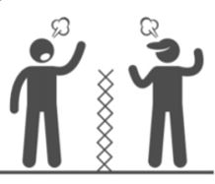
Tillit og respekt
Det vil alltid være forskjellige mål for gjennomføring av et prosjekt
Kunden vil ha så mye verdi som mulig for pengene
Leverandøren ønsker å gå med overskudd
MEN
Felles mål og kjøreregler er mulig
Krever gjensidig forståelse og respekt for partenes fornuftige mål
Gjensidige instrumenter for å lykkes
Åpenhet mellom partene
Konfidensiell behandling i konkurransefasen
Tillitt mellom partene
Notes:
Kompetanse og ekspertise skifter ofte plass ved bordet. Leverandøren kan være kunde i morgen eller omvendt.
En bygningseier kan være en tidligere ESCO-ansatt, og en EPC-prosjektleder kan ha erfaring fra å jobbe for en bygningseier. Åpenhet og tillit og respekt for de andre partenes fornuftige mål bør være veldig naturlig.

Slide 52

The speed of trust
Notes:
Det ender opp med å handle om realsjoner. Partene må ønske hverandre vel, unne hverandre suksess og vise hverandre tillitt. Det er I grunnen ryggraden I alle relasjoner – også forretningsrelasjoner.
Tillit: «tro på, forvissning om at noen er til å stole på eller har de egenskapene som kreves for å mestre en bestemt situasjon, utføre en bestemt oppgave»

Slide 53
Agenda
EPC-presentasjon
  6. Gjennomføringsmodel for EPC med samspill i fase 1

Slide 54
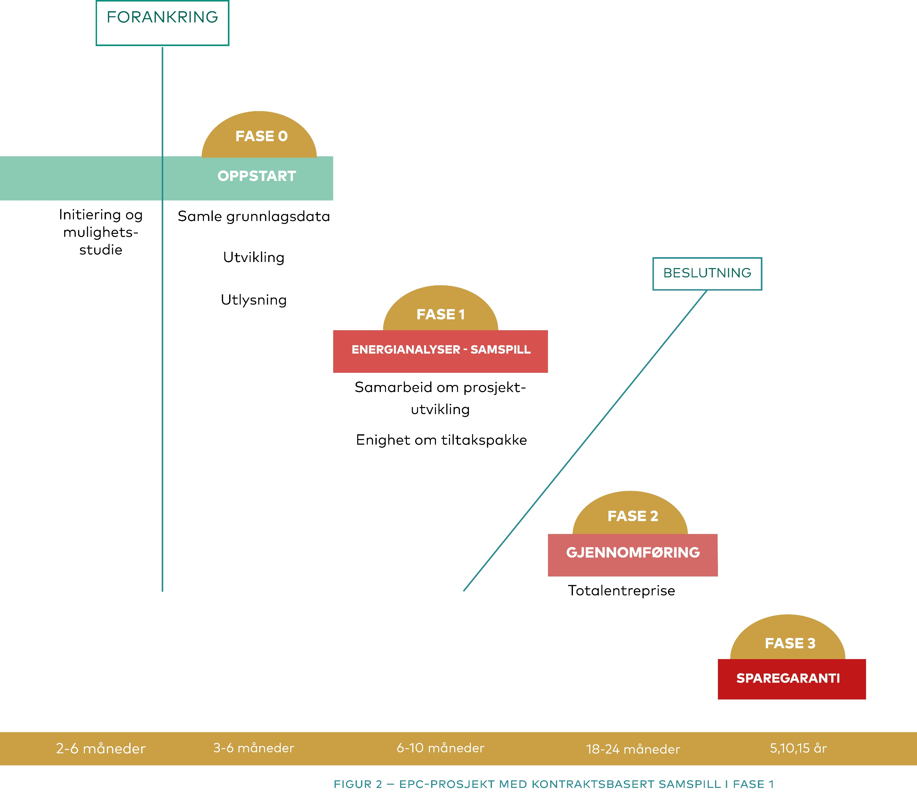
Gjennomførings-modell for EPC
Kontraktsbasert samspill
i fase 1, analysefasen
Notes:
Most suggested improvements are focusing on the first two phases of the EPC process, the start-up and tender phase (0) and the energy analyses and project development phase (1). These phases include critical choices and decisions that form the basis for failure or success in the implementation (2) and guarantee (3) phase. Hence the two first phases are emphasised.

Slide 55
Fase 0 – før oppstart av prosjektet
Er EPC ønskelig?
Politisk vilje, intern vilje - forankring
Er energisparing overordnede mål? – Hvis ikke finnes det andre verktøy som MSC
Er EPC levedyktig?
Høye energikostnader
Behov for oppgradering
Er EPC gjennomførbart?
Kapasitet og ressurser
Ekspertbistand tilgjengelig
Er det verdt å investere i EPC?
Forventet budsjett, besparelse, tilbakebetalingstid og andre fordeler
? ! ?
Notes:
Oversalg er sjelden en god idé. Det er mer tillitsvekkende å erkjenne at EPC ikke er ønskelig eller til og med gjennomførbart for alle.
Viktige spørsmål og stille seg er derfor………lysark
MSC - MultiService Contracting - inkluderer / tilføyer ikke-energitjenester som drift, vedlikehold, belysning, inneklima, temperatur, støy, estetiske verdier og trivsel/komfort i investeringene

Slide 56
Forberede anskaffelse av EPC-leverandør
1. Kunnskap om EPC og gjennomføringsmodeller
    Eierskap i egen organisasjon
    EPC presentasjon av en nøytral part?
2. Bistand fra en EPC fasilitator (EPC ekspert/konsulent)
    Kunnskap om begge gjennomføringsmodeller?
    Erfaring med samspillskontrakter?
    Erfaring/kompetanse hele EPC-prosessen/fasene?
    Liste over kvalifiserte EPC fasilitatorer (basert på egenerklæring)

Slide 57
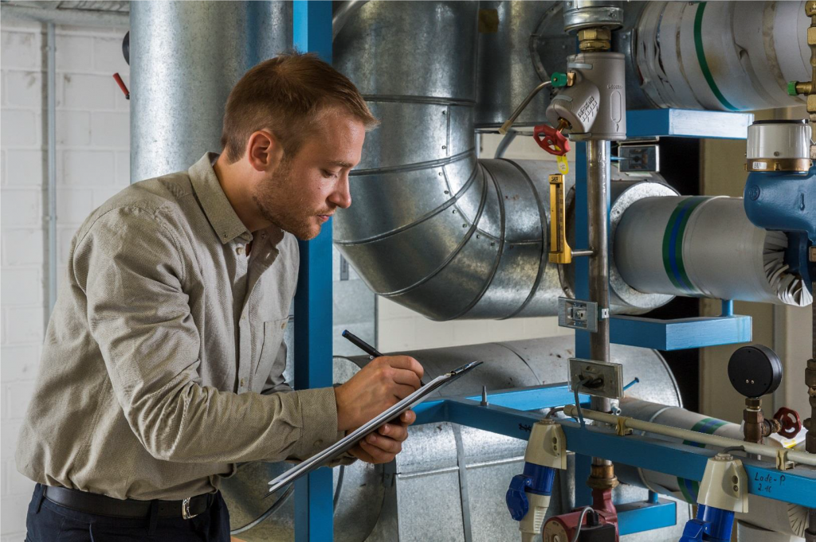
Forberede anskaffelse (forts.)
1. Hvilke bygg skal med?
2. Grunnlagsdata (baseline)
  Tegninger, byggeår, arealer, tekniske anlegg, driftstider
  Vedlikeholdsplaner, pålagt/ønsket oppgradering
  Asbest/radon i noen av byggene?
  Vernede/fredede bygg?
3. Valg av eksempelbygg/tilbudsbygg
    1-3 eksempelbygg for tilbudet
    Avklare godtgjørelse av kvalifiserte tilbydere
4. Spesielle ønsker og kvaliteter
    Identifisere kvalitetskrav (eks; SD-anlegg, EOS, fjernvarme, inneklima, komfort, osv.)
Notes:
SD = Sentral driftssystem, EOS = Energioppfølgingsystem
Den anbefalte anskaffelsesprosessen starter med en prekvalifisering av 3-5 leverandører, der implementeringskompetanse og relevant erfaring er blant kvalifikasjonskravene. De kvalifiserte leverandørene konkurrerer deretter ved å levere et forslag som inneholder energieffektivitetsanalyse av 1-3 representative prøvebygg. Disse analysene er utarbeidet etter en bestemt mal, og investeringer og besparelser oppsummeres. Den totale netto nåverdien av disse tiltakene, og de tilhørende kostnadene for fase 3, anses som en av flere tildelingskriterier. Andre foreslåtte tildelingskriterier i tillegg til pris, beregnede besparelser (både energibruk / kWh og effekt / kW) og netto nåverdi, er; teknisk kvalitet, påslagsprosent og beskrivelse av prosjektforståelse. Vektingen av tildelingskriteriene må være i samsvar med kundens mål og forventninger til prosjektet.
Pris kan ikke være kriteriene med høyest vekt hvis bygningseiernes overordnede mål er å lukke vedlikeholdshull og inkludere dype renoveringstiltak.

Slide 58
Utlysnigen
Eksempler på oppdaterte maler tilpasset ny gjennomføringsmodell
Konkurransegrunnlag for anskaffelse av EPC-leverandør (mal)
    Nye elementer som beskrevet; nye tildelingskriterier, vekting av kriterier, eksempelbygg, osv.
Kontraktsvilkår fase 1, analysefasen – samspillsentreprise
Mal for enøkanalyser og prosjektutviklingsrapport
Vedlegg til kontrakt for fase 3
Maler for standard gjennomføring finnes på enova.no/kommuner
Notes:
Vi har i dette prosjektet utarbeidet:
Nytt konkurransegrunnlag med blant annet endrede forslag til tildelingskriterier
Det skal velges ut noen bygg som skal befares og analyseres av tilbyderne. Relevante tilbudsbygg er for eksempel: en skole, et sykehjem og en barnehage. Entreprenøren lager detaljerte enøkanalyser, der kvaliteten og prisen/lønnsomheten på tiltakene er tildelingskriterier i konkurransen.
Nytt avtaledokument for Fase 1, med samspillskontrakt
Oppdatert mal for enøkanalyser og oppdatert mal for prosjektutviklingsrapport:
Alle tiltak fra enøkanalyser samles i en prosjektutviklingstapport.
Utarbeides et Excelark der tiltak enkelt kan velges ut og inn.
Danner grunnlag for kontrakten i fase 2 og 3.
Tilstrekkelig underlag for politisk godkjenning.
Samlet oversikt over forutsetninger, besparelser, investeringer, inntjeningstid, nåverdi og klimapåvirkninger
Vedlegg til kontrakter i fase 2 og 3: Driftsforutsetninger og hvordan endringer i bruken påvirker energiforbruket og derfor endrer Baseline

Slide 59
Fase 1: Samspill
Kontraktsbasert samspillsavtale
Åpen bok - ingen “hemmeligheter"
Tiltak avdekkes og beskrives i samarbeid
Sluttproduktet er en omforent prosjektutviklingsrapport
Begge partner eier dokumentasjonen
Alle er fornøyd og ønsker gå videre ☺
Energientreprenøren er fortsatt prosjektansvarlig i alle faser

Slide 60
Fase 2: Gjennomføring (totalentreprise)
Fase 3: Sparegaranti
Basert på NS6430 kontraktsbestemmelser for EPC
Enighet om tiltak – både funksjon, pris og kvalitet
Fører til få tillegg og endringer
Gjennomfører tiltak som bestemt i fase 1
Varighet av fase 3 besluttes i fase 1
Energientreprenøren garanterer for energibesparelser

Slide 61
Agenda
EPC- presentasjon
  7. Praktiske EPC verktøy
  EPC Guide og Veileder
  EPC presentasjon
  Tilpassede maler
Notes:
Konkrete og praktiske verktøy som offentlige bygningseierne og som de kan benytte seg av. Tanken er at verktøyene vil gjøre oppstart av et EPC-prosjekt enklere.

Slide 62
Praktiske verktøy for EPC
EPC Guide og Veileder for oppstart av EPC-prosjekter
Beskrivelse av ny gjennomføringsmodell
Hvordan komme I gang med EPC
Tilpassede maler
Mal for utlysning av EPC-prosjekt, kontraktsmaler osv.
EPC Presentasjon
Informasjon og opplæringsmateriell for EPC
Notes:
Verktøyene er delt inn I tre typer innhold: 1) EPC Guide og Veileder for oppstart, 2) Presentasjon for innsalg og opplæring og 3) Maler
EPC Guiden presenterer bakgrunnen, mulige problemområder og løsningen på disse –
Disclaimer: The templates and model documents are thoroughly elaborated but should be adapted to national laws and regulations and verified by national legal counsel / lawyer in each country. It must be pointed out that all the template must be adapted to each project, so that the customer's goals and expectations for the project are best taken care of.

Slide 63
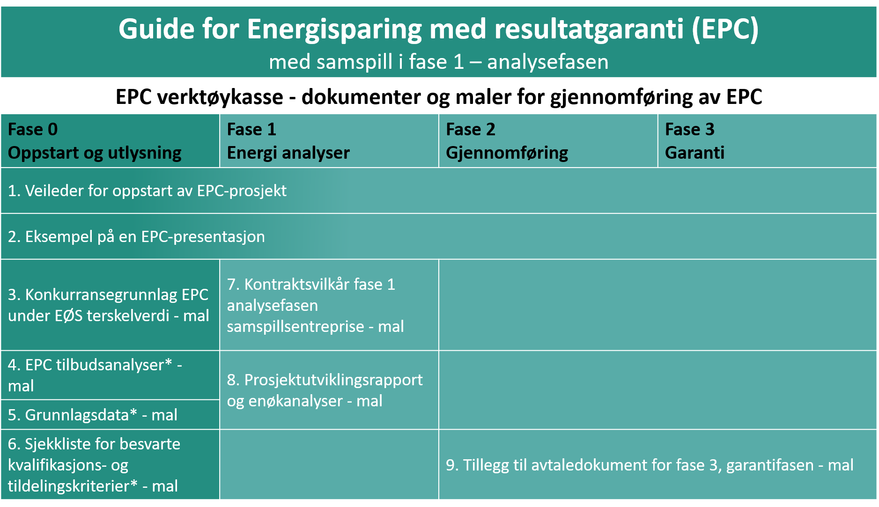
Notes:
Det overordnede målet har hele tiden vært økt bruk av EPC!
Det er Guiden som er hovedbeskrivelsen og vektøykassen er vedleggene til denne,
I det som blir den norske versjonen er det for en stor grad tatt utgangspunkt I det arbeidet som ble gjort I 2018 og 2019 av WSP, Caverion og LinKon med finansiering av Enova og erfaringer fra Partnere I E4B
Jeg vil nå gi en kort beskrivelse av Veileder, presentasjon, Konkurransegrunnlag og mal for kontraktsvilkår i fase 1 – analysefasen. Verktøyene er ferdig på engelsk. Alle de norske dokumentene vil være tilgjengelig på prosjektets nettside på innlandetfylke.no/e4b

Slide 64
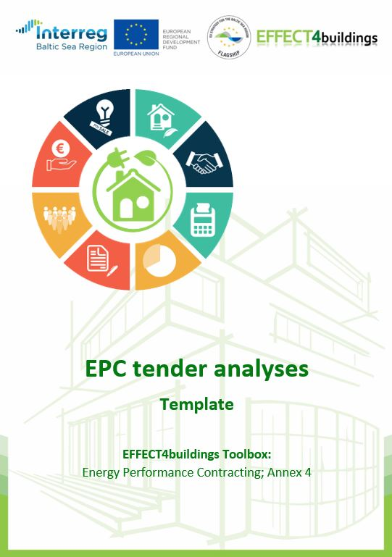
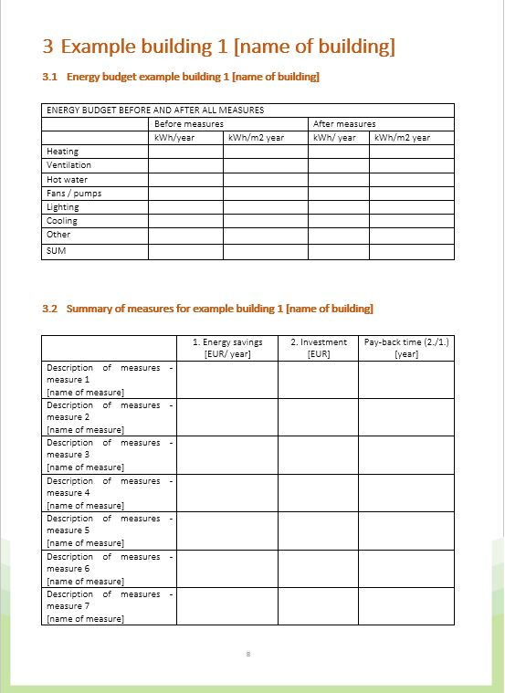
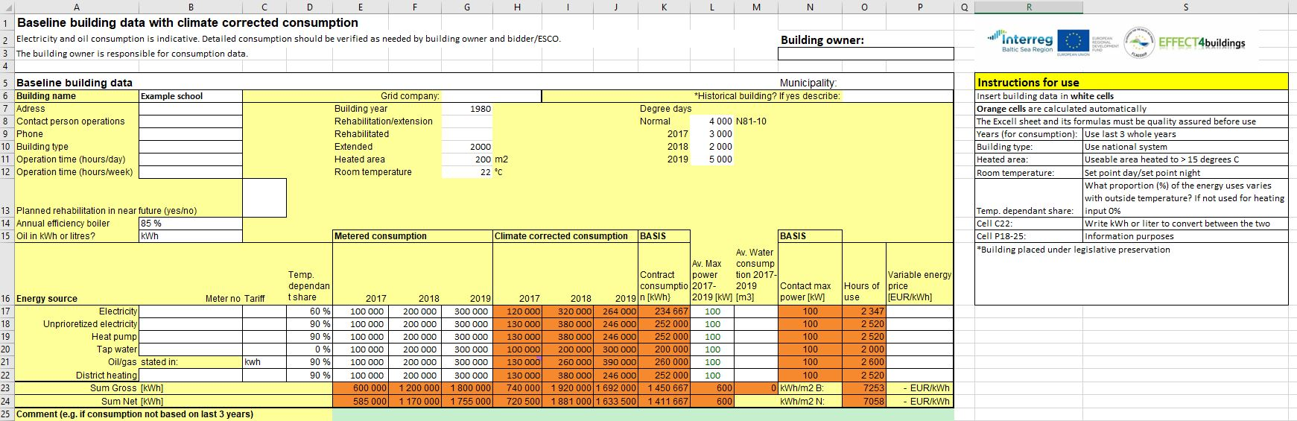
Norsk versjon av maler og dokumenter
Flere ikke vesentlig endret ift. maler for tradisjonell gjennomføring
Noen tilpasninger i forhold til samspill i fase 1, analysefasen (Ref: WSP/Caverion/Linkon)
Alle maler tilgjengelige på innlandetfylke.no/E4B
Viktigste nyheter
  Veileder for oppstart av EPC-prosjekt
  Eksempel på en EPC presentasjon/opplæring
  Endringer i konkurransegrunnlag for EPC
  Kontraktsvilkår fase 1 analysefasen samspillsentreprise – mal
  Tilføyelser
  Ansvarsfraskrivelse
  Brukerveiledning for hver mal/dokument
Notes:
Tilbudsanalyser, Grunnlagsdata, Sjekkliste for besvarte kvalifikasjons- og tildelingskriterier = Ikke vesentlig endret ift maler for tradisjonell gjennomføring av EPC
Prosjektutviklingsrapport og enøkanalyser, Tillegg for avtaledokument for fase 3, garantifasen = Tilpasninger i forhold til samspill i fase 1, analysefasen
De nye malene inneholder en kort beskrivelse og en kort brukerveiledning – hvordan bruke malene…. Dette ble fremhevet som et behov av flere partnere
Please make sure all introductory text, texts in the margins and logos and layout are deleted before launching it as an attachment to the EPC tender
In the margins you might find important information to users with background information and advice on what sections should be thoroughly checked and adapted to national laws, regulations, and specific project conditions.
The bidders deliver an energy efficiency analysis of 1-3 representative sample buildings as part of the proposal work
Template for energy analyses, where measures, investments and savings are summed up
How to use the template
Is part of EPC offer/bid
Should be filled in by the EPC supplier/ESCO/bidder and submitted as an attachment to the offer.
The tenderer/bidder should state where the client will find the documentation in the EPC offer.

Slide 65
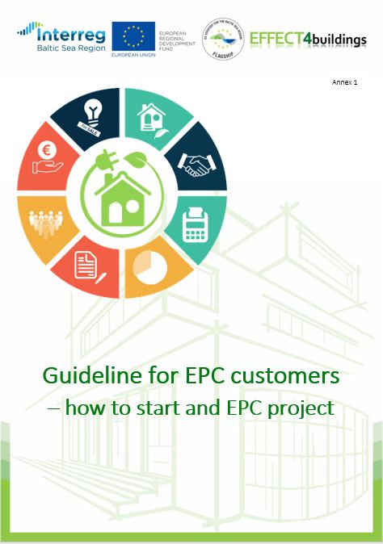
1 – Veileder for oppstart av EPC
  Introduksjon for oppstart av et EPC-prosjekt
  Hva bør man ta stilling til før man velger å gå for EPC
  Nødvendige forberedelser når beslutningen er tatt
  Tilgjengelige verktøy, maler, dokumenter og utdypende informasjon
  Hvilke typer konsulenter og rådgivere kan bistå
  Lover og retningslinjer
Notes:
Noen av svarene samlet i en enkel Veileder... Evt. Hvor man fiinner svarene. Denne informasjonen er tilgjengelig også andre steder her i landet og dette er gjort for å samle informasjonen og vise til hvor man får mer informasjon eller svar på det man lurer på ved oppstart.
Step-by-step guide on how to start and EPC project
A short guideline for building owners laying out the first steps of an EPC project and a presentation that can be used for introduction of EPC in own organisation has been developed. Templates for tender documents and associated annexes for the announcement of an EPC tender are also parts of the toolbox. New elements have been added to take consideration of the findings and to ensure fair balance between the customer and the EPC supplier.

Slide 66
Innhold Veileder
Om veilederen
Hva er EPC
  Tradisjonell gjennomføring
  Ny gjennomføringsmodell med samspill fase 1
Når velge EPC
  Når er EPC rett valg og når er det mindre relevant
Innsalg internt i organisasjonen
  Betydningen av intern forankring blant beslutningstakere og politikere
Anskaffelse av EPC
  EPC-fasilitator
EPC verktøy
Støtteordninger og finansiering
Offisiell standard for EPC
Nyttige lenker og informasjon om EPC i Norge
Notes:
Dynamisk – si ifra om dere finner feil eller mangler, så vil vi vurdere endringer og tillegg
A short guideline for building owners laying out the first steps of an EPC project and a presentation that can be used for introduction of EPC in own organisation has been developed. Templates for tender documents and associated annexes for the announcement of an EPC tender are also parts of the toolbox. New elements have been added to take consideration of the findings and to ensure fair balance between the customer and the EPC supplier.
Finland har kjøpt og oversatt norsk Standard for EPC

Slide 67
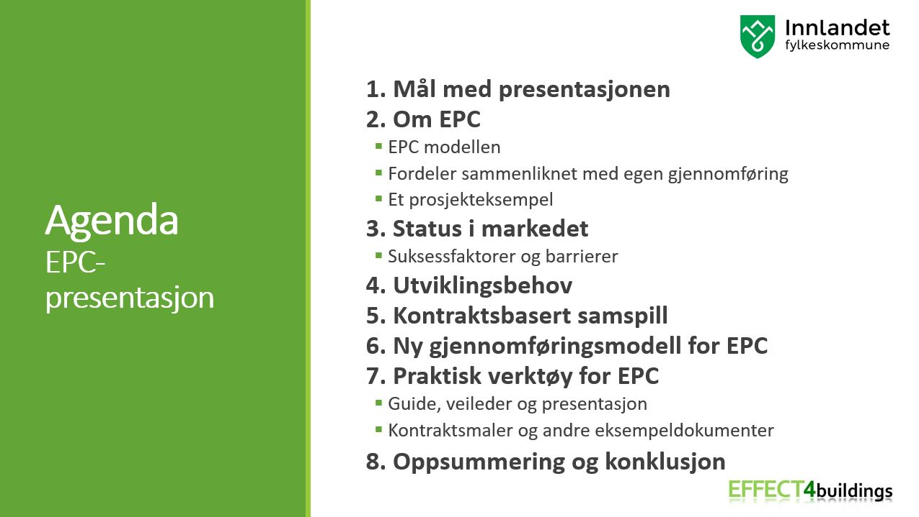

2 - EPC Presentasjon og opplæringsmateriell
  Et hjelpemiddel for å:
  Øke kunnskap og tillit til EPC
  Forankre EPC blant beslutningstakere og politikere
  Velg seksjoner avhengig av målgruppe
Notes:
Velg og vrak!
Denne presentasjonen er ikke ment å holdes fra start til slutt. Velg hvilke deler og seksjoner du vil bruke, avhengig av målgruppen og formålet med presentasjonen.
- ment som grunnlag for en opplæring, et seminar eller andre presentasjoner av EPC og den nye gjennomføringsmodellen med kontraktsbasert partnerskap i fase 1 - analysefasen. Det kan oversettes og brukes - hele det eller deler av det - når det arrangeres opplæring blant målgruppen - lokale og regionale offentlige bygningseiere.
Deler og lysbilder som kun er beregnet på trenere er merket med «For trenere» - Trenere kan være eksterne eller interne trenere.

Slide 68
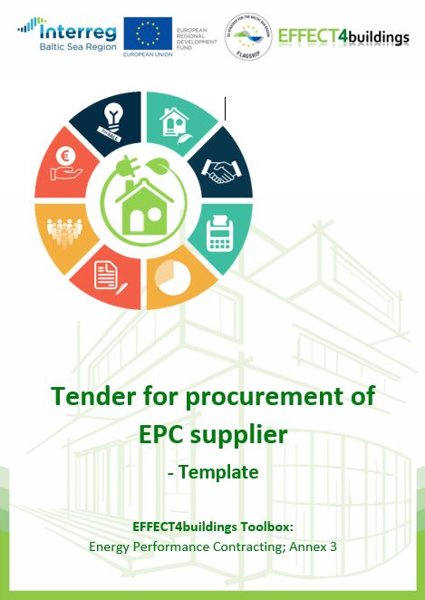
3 – Konkurransegrunnlag for EPC – mal
Noen tilpasninger i forhold til maler for tradisjonell gjennomføring
    Prekvalifisering av tilbydere
    Tilbudsanalyser på utvalgte bygg etter samme mal
    Tilbudt kvalitet og kostnadsnivå for tiltak videreføres til tiltak i samme kategori i resten av byggporteføljen
    Forslag til nye tildelingskriterier og vekting
    Tilpasset for samspill i fase 1 analysefasen
Enkel brukerveiledning
  Ansvarsfraskrivelse
  Viktig informasjon i margene
  Må tilpasser nasjonale lover og retningslinjer
  Bør gjennomgås av advokat / tilpasses nasjonale innkjøpslover i hvert enkelt land
  Dokumentet er en mal og må tilpasses forhold i hvert enkelt prosjekt
Notes:
Enkel brukerveiledning
Viktig informasjon i margene (som for konkurransegrunnlaget)
Må tilpasser nasjonale lover og retningslinjer
Bør gjennomgås av advokat / tilpasses nasjonale innkjøpslover i hvert enkelt land
Dokumentet er en mal og må tilpasses forhold i hvert enkelt prosjekt
Prequalification - liquidity and competence requirements
All ESCOs performs bid analysis on selected buildings, following a given template
The measures described in the tender analyzes form the basis for the measures to be prepared for the remaining building stock in the phase 1 portfolio
Described qualities in the offer are passed on to measures in the same category for remaining buildings in the portfolio.
This also applies to the cost level of measures and savings
Following the conclusion of a contract for phase 1, the tenderer shall present calculations for all measures stated in the tender analyzes.

Slide 69

7 – Kontraktsvilkår fase 1 analysefasen samspillsentreprise – mal
Hva avtales?
  Partene blir enige om aktivt å bidra til en positiv, konstruktiv og løsningsorientert arbeidsmåte
  Åpen bok prinsippet anvendes – alle relevante dokumenter er tilgjengelig for begge parter
  Resulterer i en prosjektutviklingsrapport med enighet om faste priser og sluttdato for gjennomføring av prosjektet
Enkel brukerveiledning
  Ansvarsfraskrivelse
  Viktig informasjon i margene (som for konkurransegrunnlaget)
  Må tilpasser nasjonale lover og retningslinjer
  Bør gjennomgås av advokat / tilpasses nasjonale innkjøpslover i hvert enkelt land
  Dokumentet er en mal og må tilpasses forhold i hvert enkelt prosjekt
Notes:
Basert på dette introduserer vi TOOLBOX-dokument nr. 7
Åpen bok-prinsippet brukes til fase 1, analysefasen. Dette betyr at alle relevante dokumenter fra energientreprenøren og alle underentreprenører, rådgivere og leverandører er tilgjengelige for bygningseiernes representanter i denne fasen. Byggeierens dokumentasjon og underliggende beslutningsunderlag er tilgjengelig for energientreprenørens representanter.
Teknisk, økonomisk, beregning av besparelser, basisdata - alt betyr alt.
Disclaimer:
Always ensure compliance with the country's procurement laws. Although this document is thoroughly elaborated, it should be adapted to national laws and regulations and verified by national legal counsel / lawyer in each country before launching the tender. This document is a template that must be adapted to each project, so that the customer's goals and expectations for the project are best taken care of.
w to use the template: Similar to the EPC tender document – important information in the margins and it must be adapted to national laws, regulations and project contiditons

Slide 70
Øvrige maler
  Vedlegg til utlysning og kontrakt
  Ikke vesentlig endret i forhold til tradisjonell gjennomføring
  4 – EPC tilbudsanalyse
  5 – Grunnlagsdata
  6 – Sjekkliste for besvarte kvalifikasjons- og tildelingkriterier
  8 – Prosjektutviklingsrapport og enøkanalyser
  9 – Tillegg til avtaledokument for fase 3, garantifasen
Noen endringer
  Enkel brukerveiledning
  Informasjon om sammenhengen mellom dokumentene/malene

Slide 71
Notes:
Det overordnede målet har hele tiden vært økt bruk av EPC!
Det er Guiden som er hovedbeskrivelsen og vektøykassen er vedleggene til denne,
I det som blir den norske versjonen er det for en stor grad tatt utgangspunkt I det arbeidet som ble gjort I 2018 og 2019 av WSP, Caverion og LinKon med finansiering av Enova og erfaringer fra Partnere I E4B
Jeg vil nå gi en kort beskrivelse av Veileder, presentasjon, Konkurransegrunnlag og mal for kontraktsvilkår i fase 1 – analysefasen. Verktøyene er ferdig på engelsk. Alle de norske dokumentene vil være tilgjengelig på prosjektets nettside på innlandetfylke.no/e4b

Slide 72
Agenda
EPC-presentasjon
    8. Oppsummering og konklusjon

Slide 73
Oppsummering
Utfordringer
    For komplisert
    For lite kunnskap om EPC modellen
    Enda mindre kunnskap om ulike gjennomføringsmodeller
    Få EPC-fasilitatorer/EPC-eksperter
    Vanskelig tilgang til maler og hjelpemidler
    Lite balanse og fleksibilitet i kontraktsmaler
    Mangel på dokumenterbare resultater og sukksesshisorier
    Manglende kunnskap om oppstart av EPC-prosjekter
Notes:
Rooted = means both the administration and politicians feel ownership to the project.

Slide 74

Oppsummering
Hva kan føre til økt bruk av EPC?
    Økt kunnskap om EPC og spesielt oppstart
    Eierskap til prosjektet i egen organisasjon
    Økt kunnskap om mulige gjennomføringsmodeller
    Kunnskap om og tilgang til eksperthjelp
    Lett tilgang til praktiske hjelpemidler og maler
    Balanserte og fleksible kontraktsmaler
    Dokumenterte resultater og eksempelprosjekter
Anbefaling
    Mer informasjon om EPC og tilgjengelige verktøy
Notes:
Rooted = means both the administration and politicians feel ownership to the project.

Slide 75
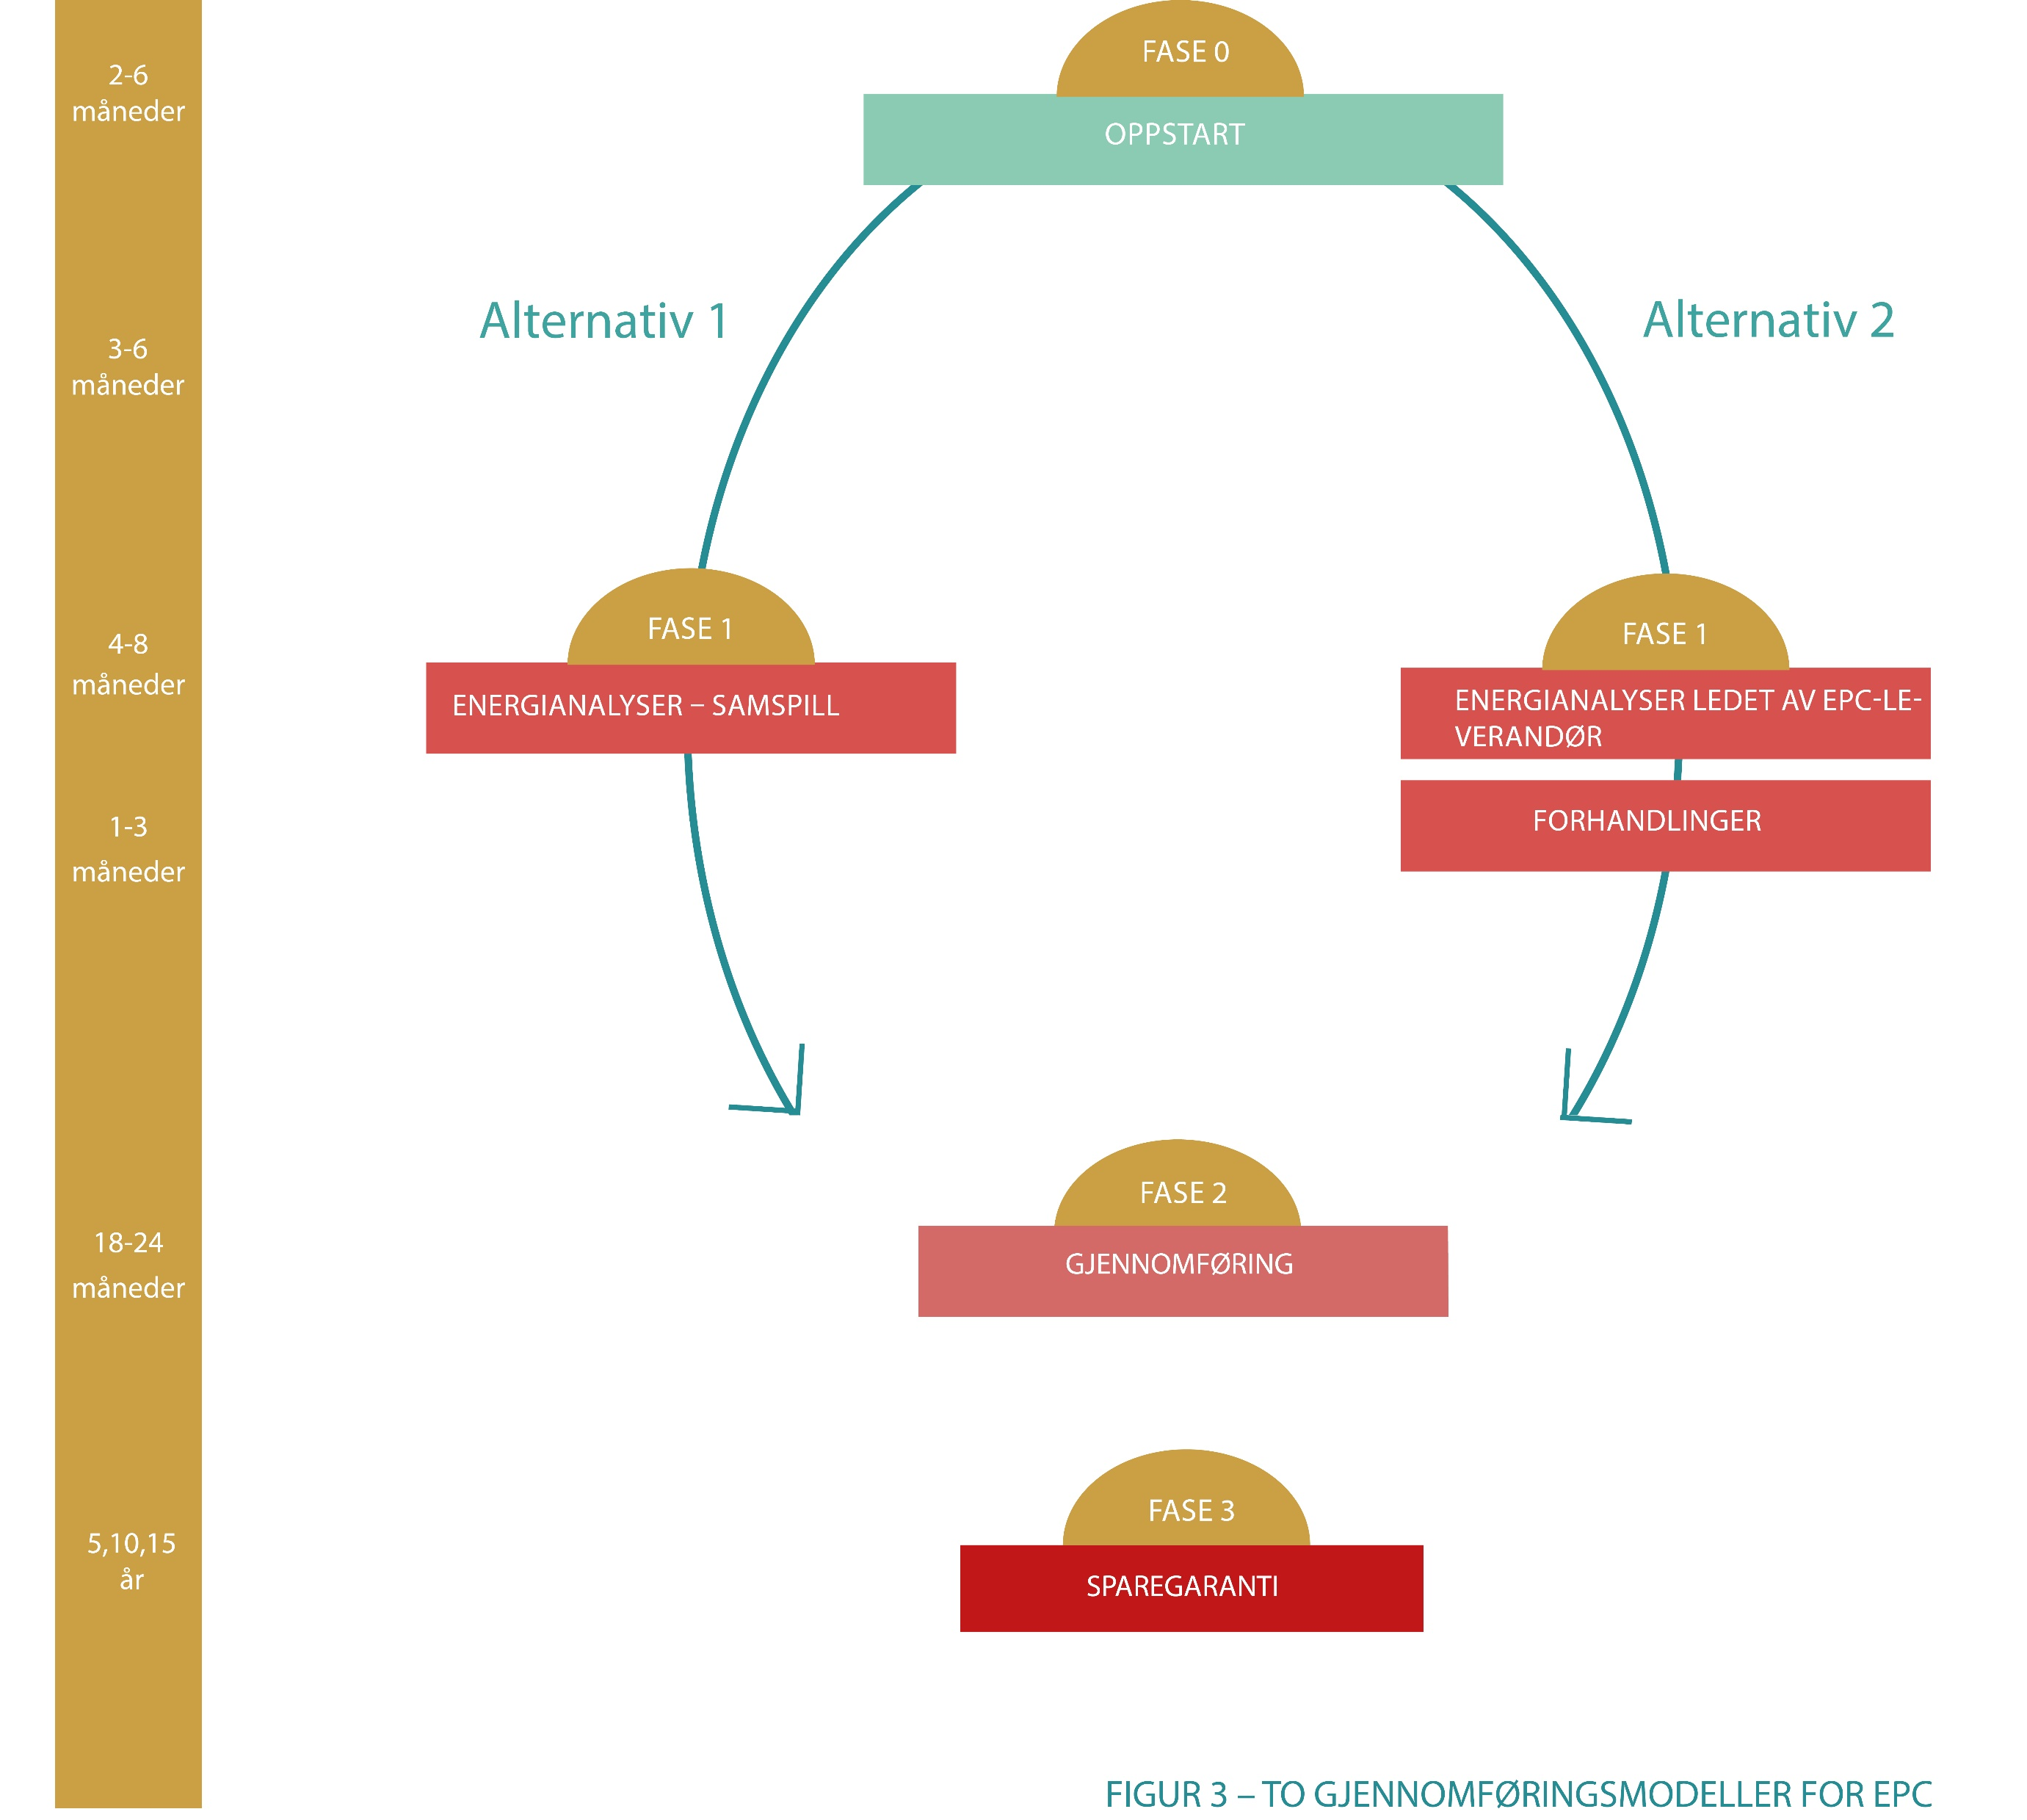
Flere muligheter:
    Samspill i fase 1
    Tradisjonell gjennomføring
    En blanding
Velg EPC!
Notes:
Two implementation models – recommendations on which one to choose.
Alternative 1 - Samspill i fase 1
Alternative 2 - Tradisjonell gjennomføring
Alternativ 3 - Tradisjonell gjennomføring med utvidet samarbeid og andre forbedringer
First: Initiation and possibility studies
Phase 0: Development phase - Gathering building data, basline information, development of tender,
Phase 1: energy analyses – in cooperation or controlled by ESCO – partnership will REPLACE negotiations
Phase 2: Turnkey enterprise

Slide 76
Kontakt
Liv R. Lindseth
På oppdrag for Innlandet fylkeskommune innlandetfylke.no/E4B liv@linkon.no
+47 95 22 04 82
EFFECT4buildings

